Slide 1




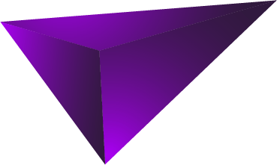
CHÀO MỪNG CÁC EM ĐẾN VỚI TIẾT HỌC MÔN TOÁN!

Slide 2
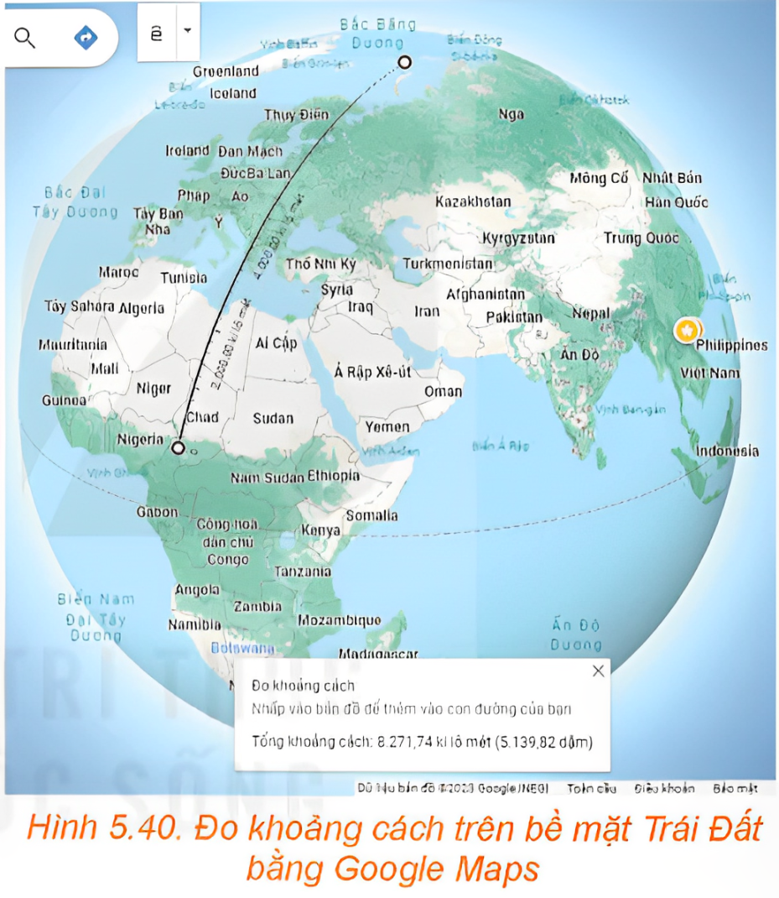

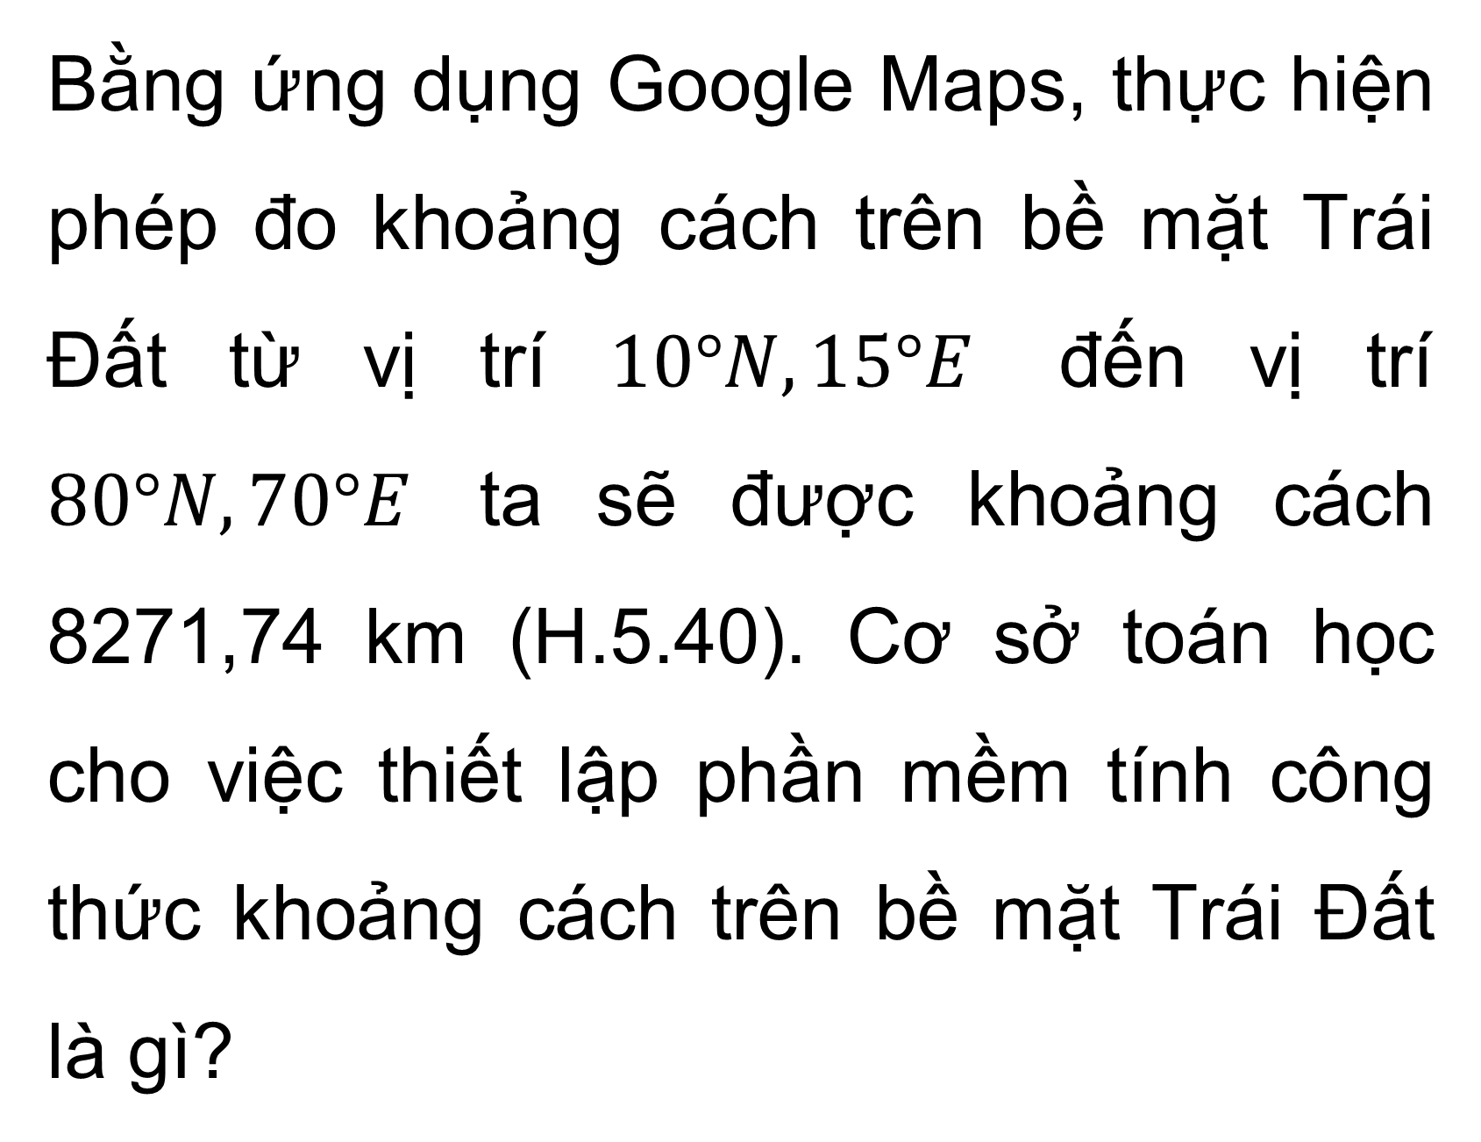
KHỞI ĐỘNG
Bằng ứng dụng Google Maps, thực hiện phép đo khoảng cách trên bề mặt Trái Đất từ vị trí $10°N, 15°E$ đến vị trí $80°N, 70°E$ ta sẽ được khoảng cách 8271,74 km (H.5.40). Cơ sở toán học cho việc thiết lập phần mềm tính công thức khoảng cách trên bề mặt Trái Đất là gì?

Slide 3




CHƯƠNG V. PHƯƠNG PHÁP
TỌA ĐỘ TRONG KHÔNG GIAN
BÀI 17:
PHƯƠNG TRÌNH MẶT CẦU

Slide 4
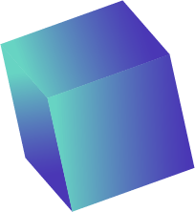



NỘI DUNG BÀI HỌC
1
2
Một số ứng dụng của phương trình mặt cầu trong thực tiễn
Phương trình mặt cầu

Slide 5




1.
PHƯƠNG TRÌNH MẶT CẦU

Slide 6


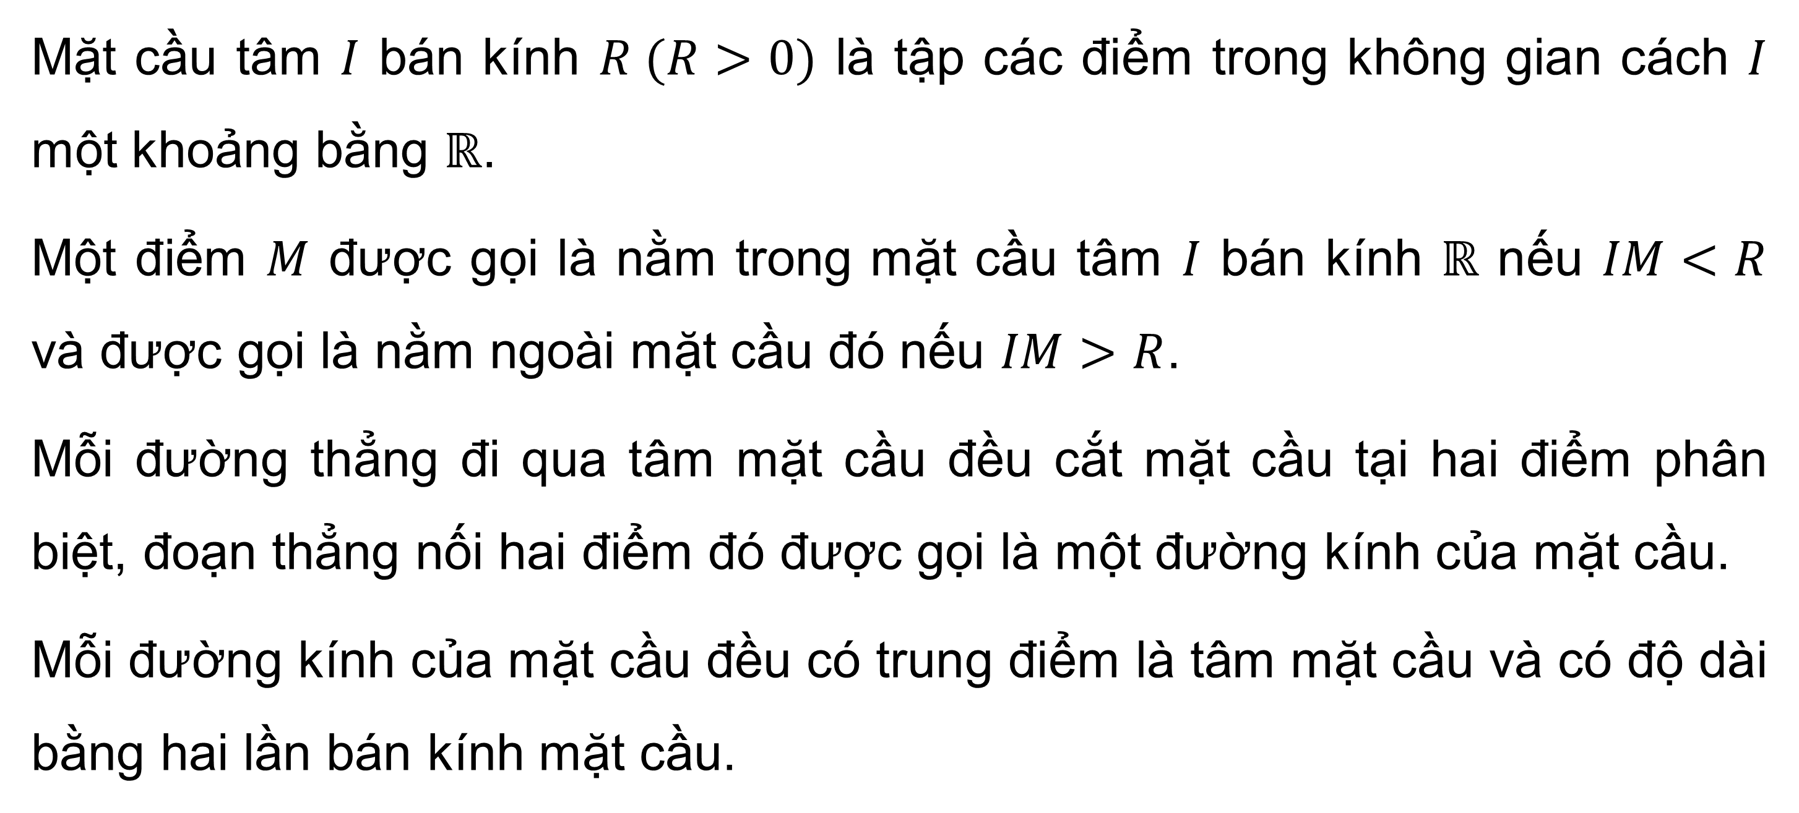
Nhắc lại kiến thức
Mặt cầu tâm $I$ bán kính $R (R>0)$ là tập các điểm trong không gian cách $I$ một khoảng bằng $ℝ$.
Một điểm $M$ được gọi là nằm trong mặt cầu tâm $I$ bán kính $ℝ$ nếu $IM<R$ và được gọi là nằm ngoài mặt cầu đó nếu $IM>R$.
Mỗi đường thẳng đi qua tâm mặt cầu đều cắt mặt cầu tại hai điểm phân biệt, đoạn thẳng nối hai điểm đó được gọi là một đường kính của mặt cầu.
Mỗi đường kính của mặt cầu đều có trung điểm là tâm mặt cầu và có độ dài bằng hai lần bán kính mặt cầu.

Slide 7
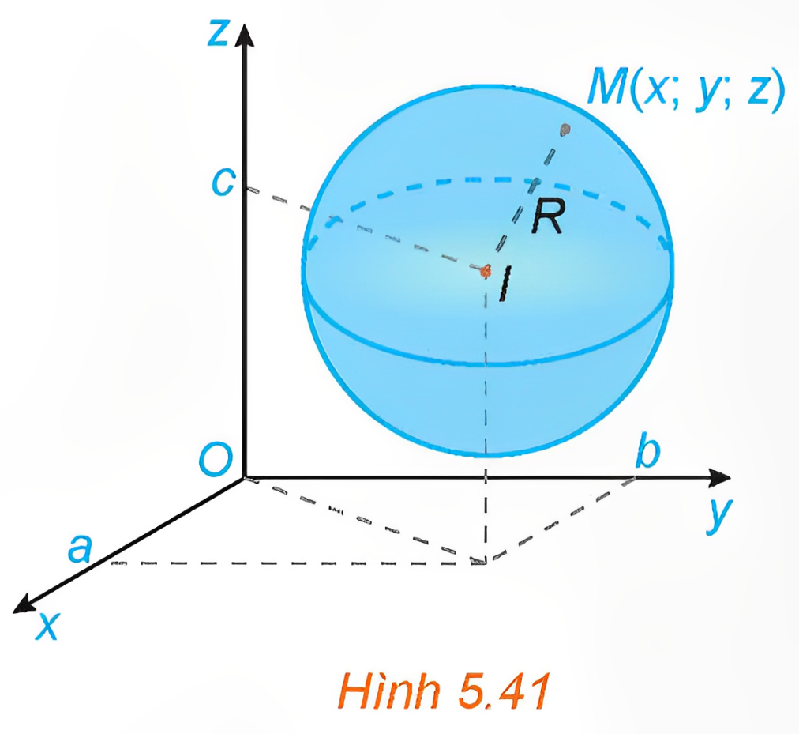

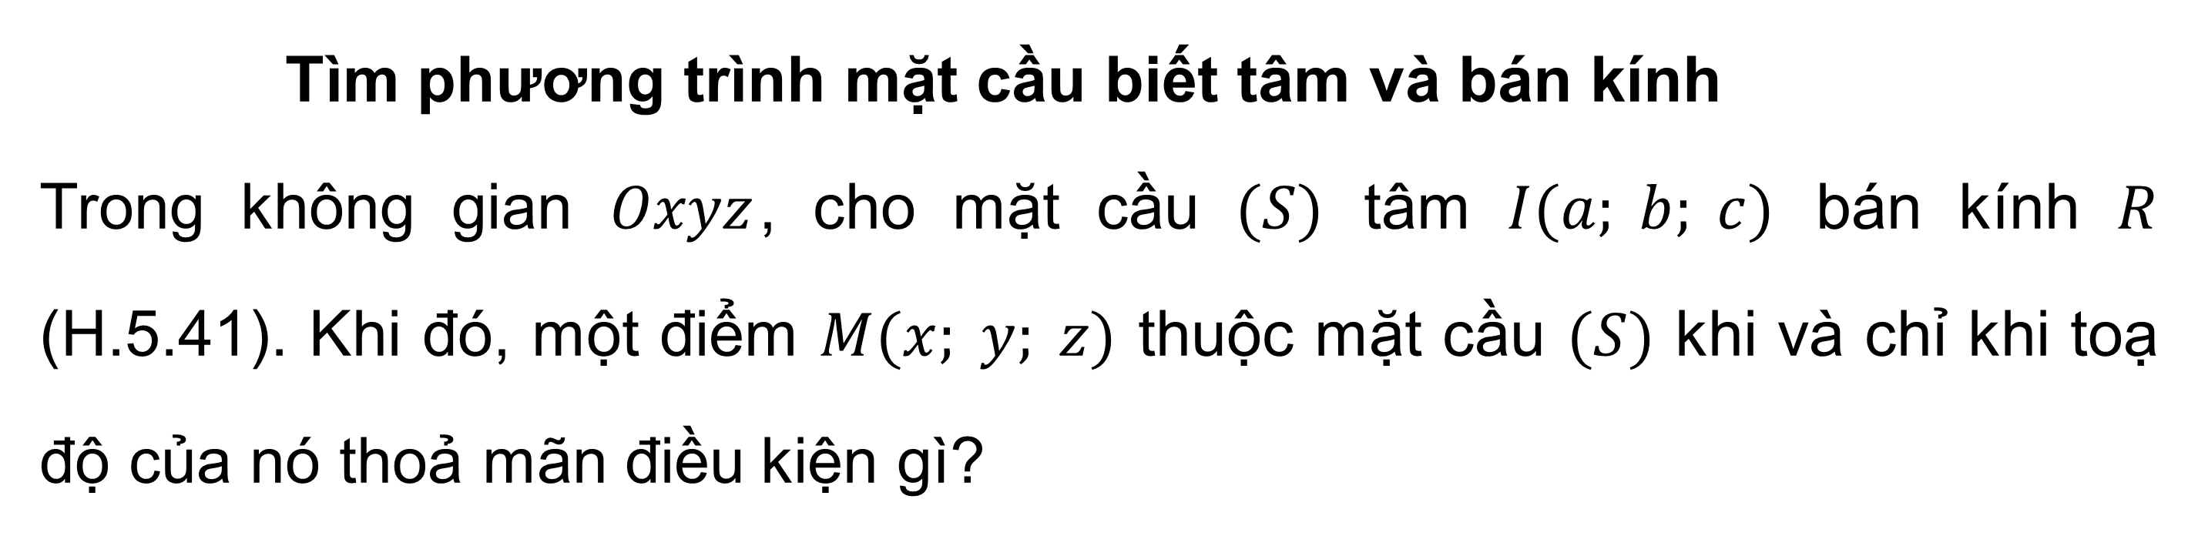
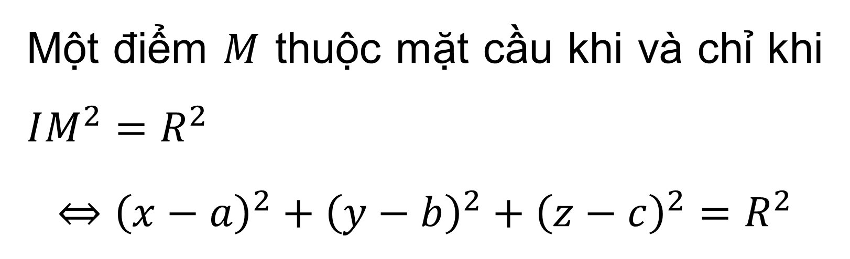
Tìm phương trình mặt cầu biết tâm và bán kính
Trong không gian $Oxyz$, cho mặt cầu $(S)$ tâm $I(a; b; c)$ bán kính $R$ (H.5.41). Khi đó, một điểm $M(x; y; z)$ thuộc mặt cầu $(S)$ khi và chỉ khi toạ độ của nó thoả mãn điều kiện gì?
HĐ1.
Giải
Một điểm $M$ thuộc mặt cầu khi và chỉ khi $IM^{2}=R^{2}$
$$⇔{\left(x−a\right)}^{2}+{\left(y−b\right)}^{2}+{\left(z−c\right)}^{2}=R^{2}$$

Slide 8


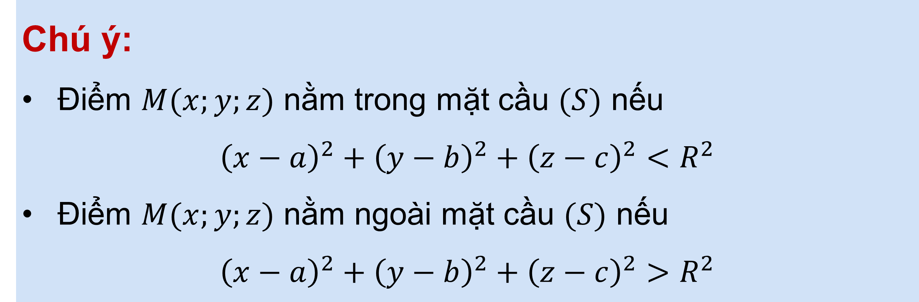
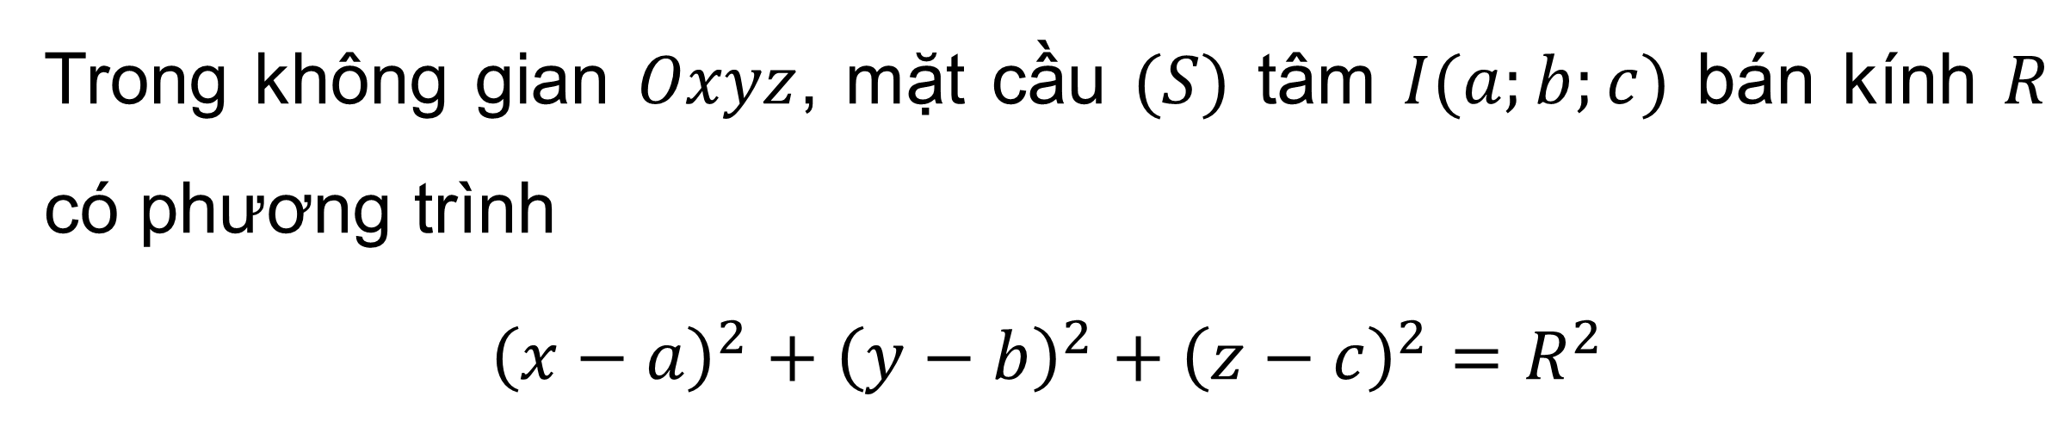
KẾT LUẬN
Trong không gian $Oxyz$, mặt cầu $(S)$ tâm $I(a;b;c)$ bán kính $R$ có phương trình
$${\left(x−a\right)}^{2}+{\left(y−b\right)}^{2}+{\left(z−c\right)}^{2}=R^{2}$$
01
What is a Polygon?
Chú ý:
Điểm $M(x;y;z)$ nằm trong mặt cầu $(S)$ nếu
$${\left(x−a\right)}^{2}+{\left(y−b\right)}^{2}+{\left(z−c\right)}^{2}<R^{2}$$
Điểm $M(x;y;z)$ nằm ngoài mặt cầu $(S)$ nếu
$${\left(x−a\right)}^{2}+{\left(y−b\right)}^{2}+{\left(z−c\right)}^{2}>R^{2}$$

Slide 9



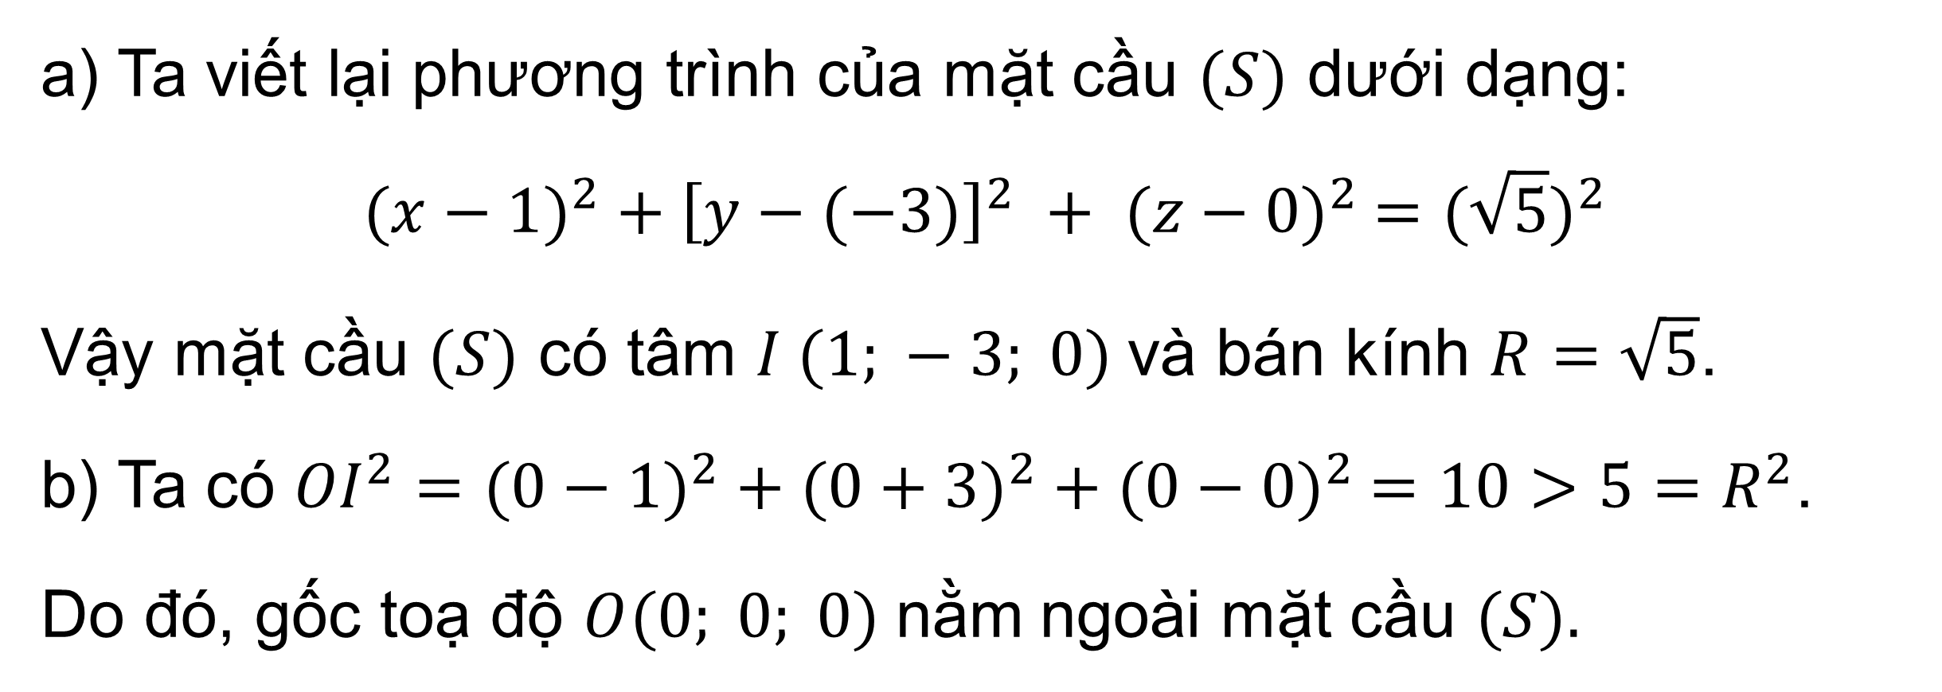
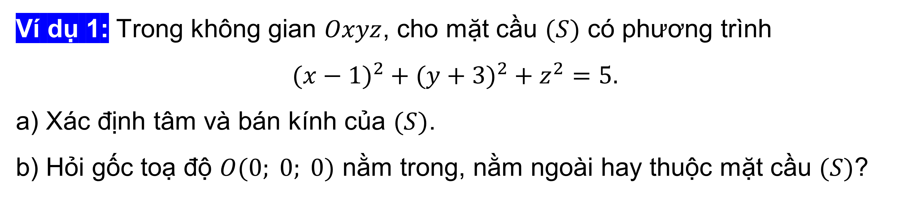
Ví dụ 1: Trong không gian $Oxyz$, cho mặt cầu $(S)$ có phương trình
$${(x−1)}^{2} + {(y+3)}^{2} + z^{2}=5.$$
a) Xác định tâm và bán kính của $(S)$.
b) Hỏi gốc toạ độ $O(0; 0; 0)$ nằm trong, nằm ngoài hay thuộc mặt cầu $(S)$?
Giải
a) Ta viết lại phương trình của mặt cầu $(S)$ dưới dạng:
$${(x−1)}^{2} + {\left[y−(−3)\right]}^{2} + {(z−0)}^{2} ={(\sqrt{5})}^{2}$$
Vậy mặt cầu $(S)$ có tâm $I (1; − 3; 0)$ và bán kính $R=\sqrt{5}$.
b) Ta có ${OI}^{2}={(0−1)}^{2} + {(0+3)}^{2} + {(0−0)}^{2} =10>5=R^{2}$.
Do đó, gốc toạ độ $O(0; 0; 0)$ nằm ngoài mặt cầu $(S).$

Slide 10

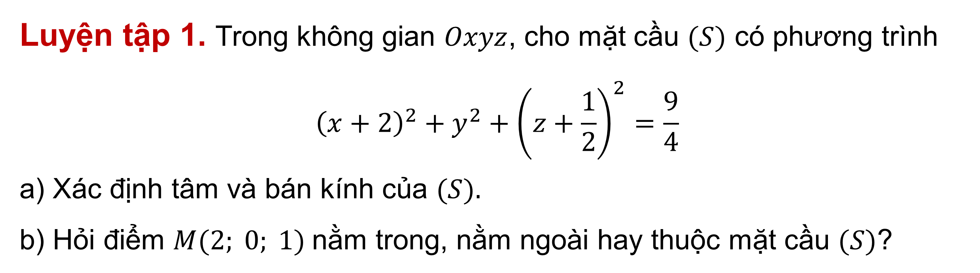
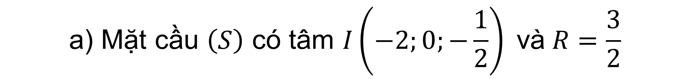
Luyện tập 1. Trong không gian $Oxyz$, cho mặt cầu $(S)$ có phương trình
$${\left(x+2\right)}^{2}+y^{2}+{\left(z+\frac{1}{2}\right)}^{2}=\frac{9}{4}$$
a) Xác định tâm và bán kính của $(S).$
b) Hỏi điểm $M(2; 0; 1)$nằm trong, nằm ngoài hay thuộc mặt cầu $(S)$?
Giải
$$\text{a}\text{) }\text{M}\text{ặ}\text{t} \text{c}\text{ầ}\text{u} \left(S\right) \text{c}\text{ó }\text{t}\text{â}\text{m} I\left(−2;0;−\frac{1}{2}\right) \text{v}\text{à} R=\frac{3}{2}$$

Slide 11
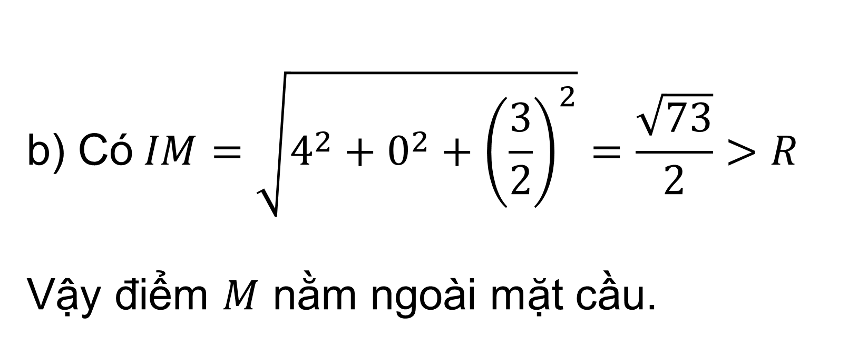
Luyện tập 1. Trong không gian $Oxyz$, cho mặt cầu $(S)$ có phương trình
$${\left(x+2\right)}^{2}+y^{2}+{\left(z+\frac{1}{2}\right)}^{2}=\frac{9}{4}$$
a) Xác định tâm và bán kính của $(S).$
b) Hỏi điểm $M(2; 0; 1)$nằm trong, nằm ngoài hay thuộc mặt cầu $(S)$?
Giải
$$\text{b}\text{) }\text{C}\text{ó} IM=\sqrt{4^{2}+0^{2}+{\left(\frac{3}{2}\right)}^{2}}=\frac{\sqrt{73}}{2}>R$$
Vậy điểm $M$ nằm ngoài mặt cầu.

Slide 12
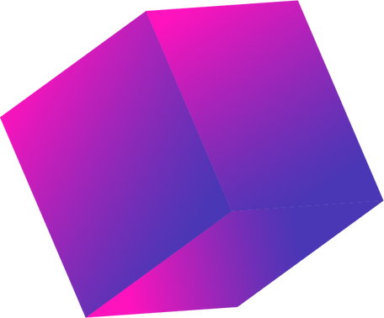
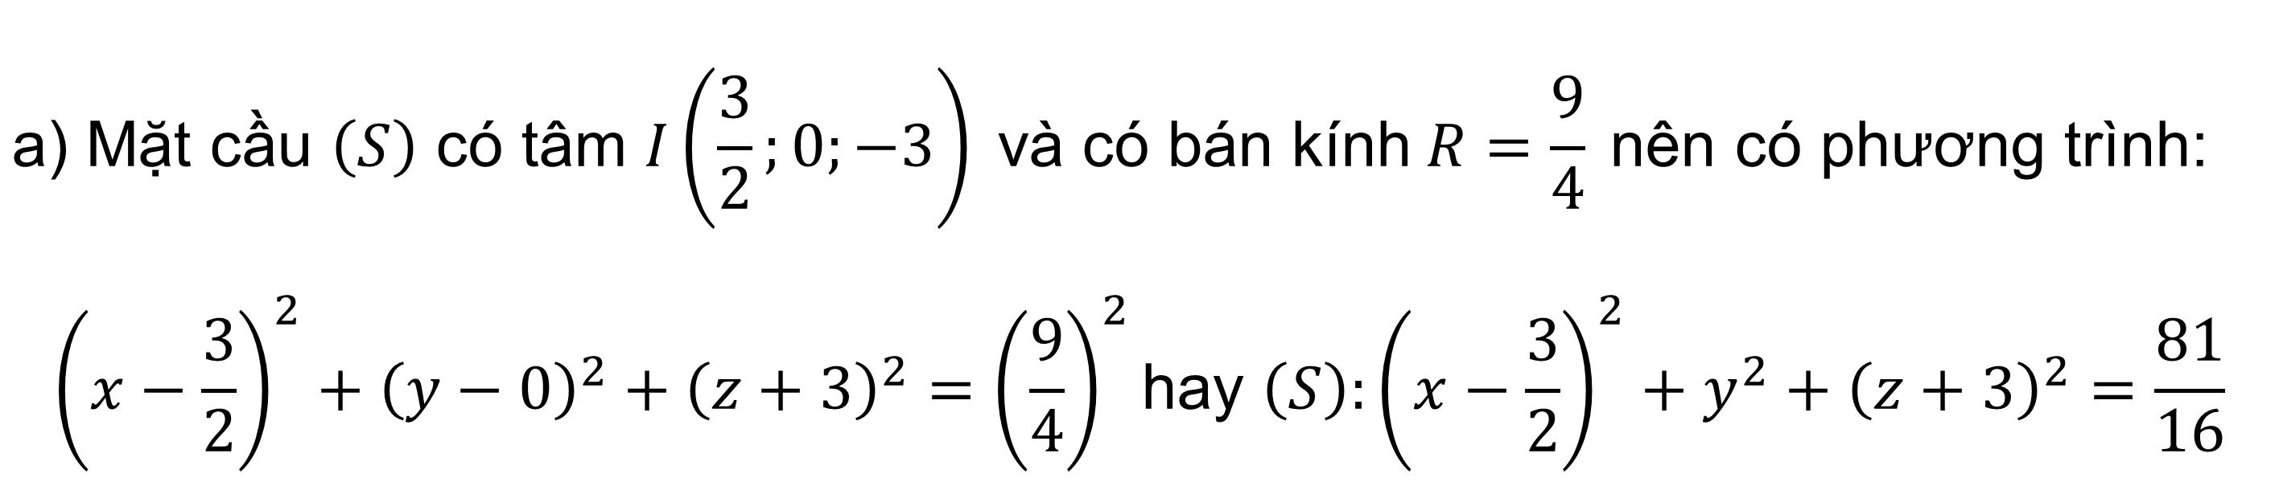
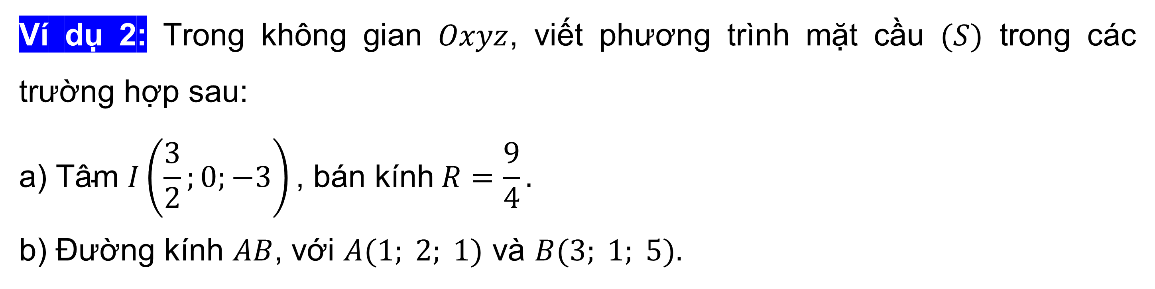
Ví dụ 2: Trong không gian $Oxyz$, viết phương trình mặt cầu $(S)$ trong các trường hợp sau:
$$\text{a}\text{) }\text{T}\text{â}\text{m} I\left(\frac{3}{2};0;−3\right)\text{, }\text{b}\text{á}\text{n} \text{k}\text{í}\text{nh} R=\frac{9}{4}.$$
b) Đường kính $AB$, với $A(1; 2; 1)$ và $B(3; 1; 5).$
Giải
$$\text{a}\text{) }\text{M}\text{ặ}\text{t} \text{c}\text{ầ}\text{u} \left(S\right) \text{c}\text{ó }\text{t}\text{â}\text{m} I\left(\frac{3}{2};0;−3\right) \text{v}\text{à }\text{c}\text{ó }\text{b}\text{á}\text{n} \text{k}\text{í}\text{nh} R=\frac{9}{4} \text{n}\text{ê}\text{n} \text{c}\text{ó }\text{ph}\text{ươ}\text{ng} \text{tr}\text{ì}\text{nh}\text{:}$$
$${\left(x−\frac{3}{2}\right)}^{2}+{\left(y−0\right)}^{2}+{\left(z+3\right)}^{2}={\left(\frac{9}{4}\right)}^{2}\text{hay} \left(S\right):{\left(x−\frac{3}{2}\right)}^{2}+y^{2}+{\left(z+3\right)}^{2}=\frac{81}{16}$$

Slide 13

Giải
$$\text{b}\text{) Đ}\text{o}\text{ạ}\text{n} \text{th}\text{ẳ}\text{ng} AB \text{c}\text{ó }\text{trung}\text{ đ}\text{i}\text{ể}\text{m} \text{l}\text{à } J\left(2;\frac{3}{2};3\right).$$
Mặt cầu $(S)$ có tâm $J$ và bán kính
$$R=\frac{1}{2}AB=\frac{1}{2}\sqrt{{\left(3−1\right)}^{2}+{\left(1−2\right)}^{2}+{\left(5−1\right)}^{2}}=\frac{\sqrt{21}}{2}$$
$$\text{Do}\text{ đó} \left(S\right):{\left(x−2\right)}^{2}+{\left(y−\frac{3}{2}\right)}^{2}+{\left(z−3\right)}^{2}=\frac{21}{4}.$$

Slide 14

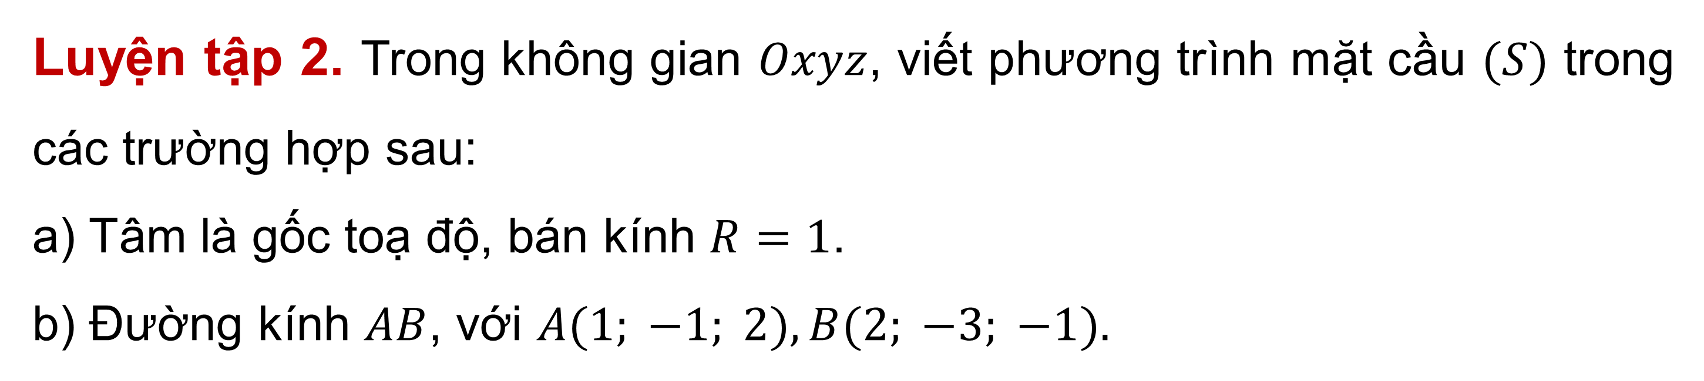
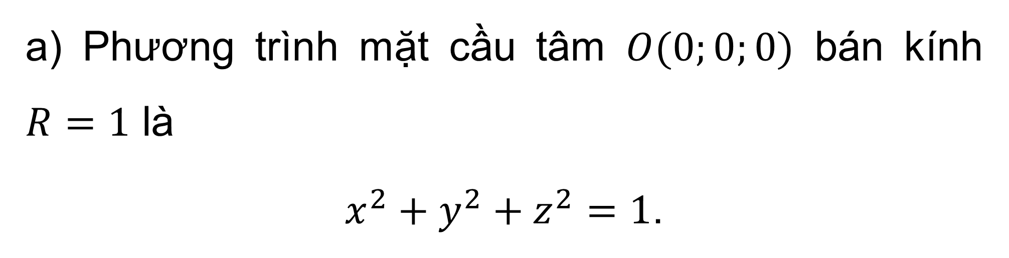
Luyện tập 2. Trong không gian $Oxyz$, viết phương trình mặt cầu $(S)$ trong các trường hợp sau:
a) Tâm là gốc toạ độ, bán kính $R=1$.
b) Đường kính $AB$, với $A(1; −1; 2), B(2; −3; −1).$
Giải
a) Phương trình mặt cầu tâm $O(0;0;0)$ bán kính $R=1$ là
$x^{2}+y^{2}+z^{2}=1$.

Slide 15

Luyện tập 2. Trong không gian $Oxyz$, viết phương trình mặt cầu $(S)$ trong các trường hợp sau:
a) Tâm là gốc toạ độ, bán kính $R=1$.
b) Đường kính $AB$, với $A(1; −1; 2), B(2; −3; −1).$
b) Mặt cầu đường kính $AB$ có tâm là trung điểm $I$ của
$$AB\text{, }\text{ta} \text{c}\text{ó }I\left(\frac{3}{2};−2;\frac{1}{2}\right)\text{, }\text{b}\text{á}\text{n} \text{k}\text{í}\text{nh} \text{l}\text{à} R=IA=\frac{\sqrt{14}}{2}.$$
Phương trình mặt cầu đường kính $AB$ là:
$${\left(x−\frac{3}{2}\right)}^{2}+{\left(y+2\right)}^{2}+{\left(z−\frac{1}{2}\right)}^{2}=\frac{7}{2}.$$
Giải

Slide 16

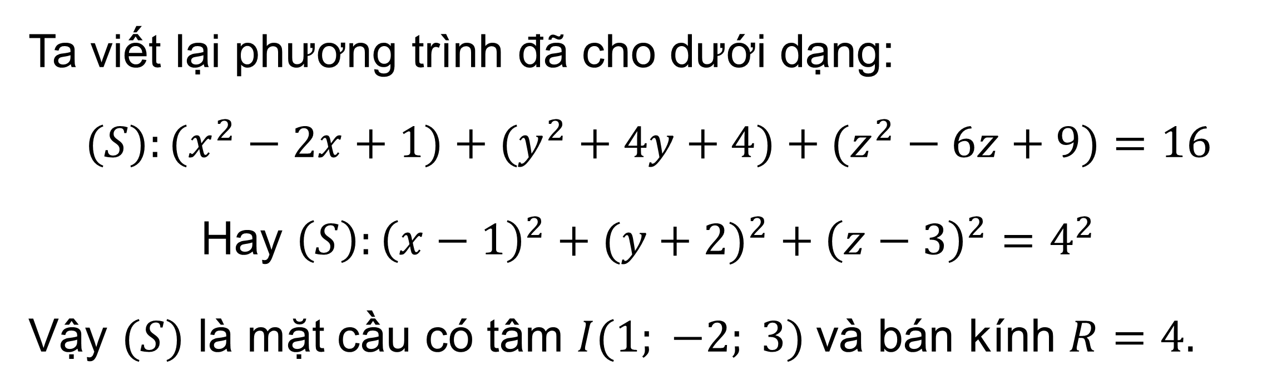
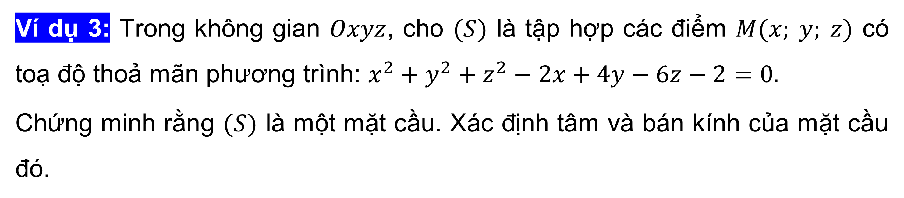
Ví dụ 3: Trong không gian $Oxyz$, cho $(S)$ là tập hợp các điểm $M(x; y; z)$ có toạ độ thoả mãn phương trình: $x^{2}+y^{2}+z^{2}−2x+4y−6z−2=0.$
Chứng minh rằng $(S)$ là một mặt cầu. Xác định tâm và bán kính của mặt cầu đó.
Giải
Ta viết lại phương trình đã cho dưới dạng:
$$(S):(x^{2}−2x+1)+(y^{2}+4y+4)+(z^{2}−6z+9)=16$$
Hay $\left(S\right):{\left(x−1\right)}^{2}+{(y+2)}^{2} + {\left(z−3\right)}^{2}=4^{2}$
Vậy $(S)$ là mặt cầu có tâm $I(1; −2; 3)$và bán kính $R=4.$

Slide 17
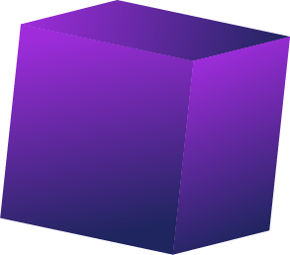
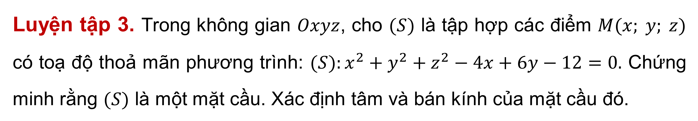
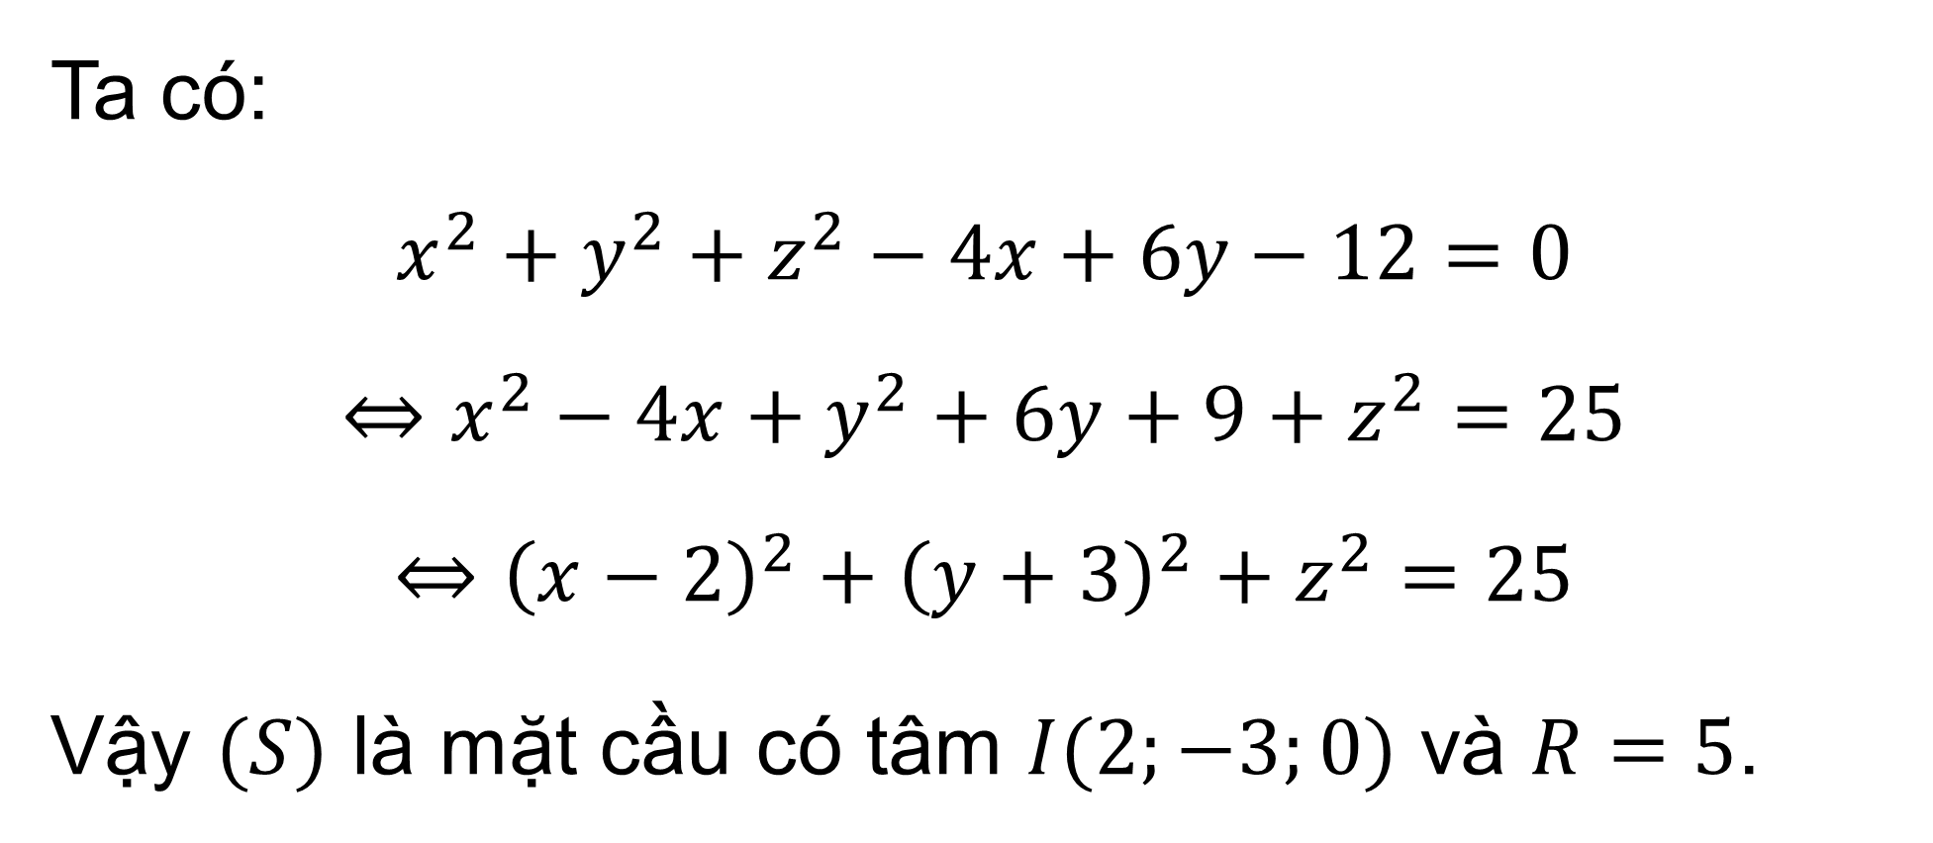
Luyện tập 3. Trong không gian $Oxyz$, cho $(S)$ là tập hợp các điểm $M(x; y; z)$ có toạ độ thoả mãn phương trình: $(S):x^{2}+y^{2}+z^{2}−4x+6y−12=0.$ Chứng minh rằng $(S)$ là một mặt cầu. Xác định tâm và bán kính của mặt cầu đó.
Giải
Ta có:
$$x^{2}+y^{2}+z^{2}−4x+6y−12=0$$
$$⇔x^{2}−4x+y^{2}+6y+9+z^{2}=25$$
$$⇔{\left(x−2\right)}^{2}+{\left(y+3\right)}^{2}+z^{2}=25$$
Vậy $(S)$ là mặt cầu có tâm $I(2;−3;0)$ và $R=5$.

Slide 18
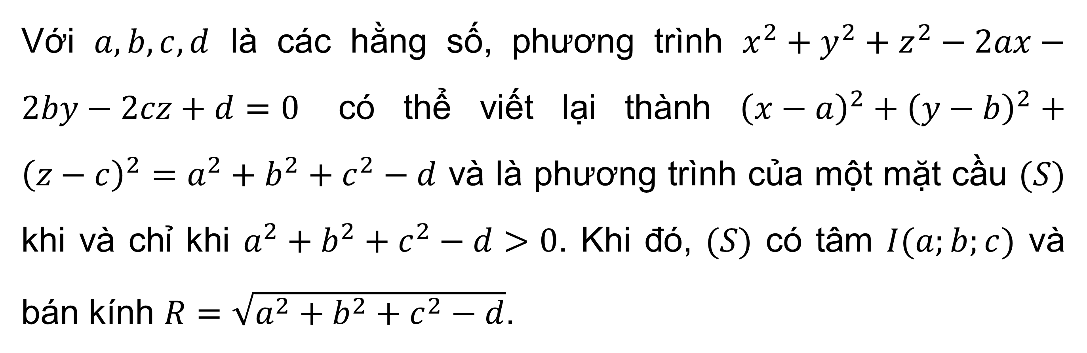
Nhận xét:
Với $a,b,c,d$ là các hằng số, phương trình $x^{2}+y^{2}+z^{2}−2ax−2by−2cz+d=0$ có thể viết lại thành ${\left(x−a\right)}^{2}+{\left(y−b\right)}^{2}+{\left(z−c\right)}^{2}=a^{2}+b^{2}+c^{2}−d$ và là phương trình của một mặt cầu $(S)$ khi và chỉ khi $a^{2}+b^{2}+c^{2}−d>0$. Khi đó, $(S)$ có tâm $I(a;b;c)$ và bán kính $R=\sqrt{a^{2}+b^{2}+c^{2}−d}$.

Slide 19

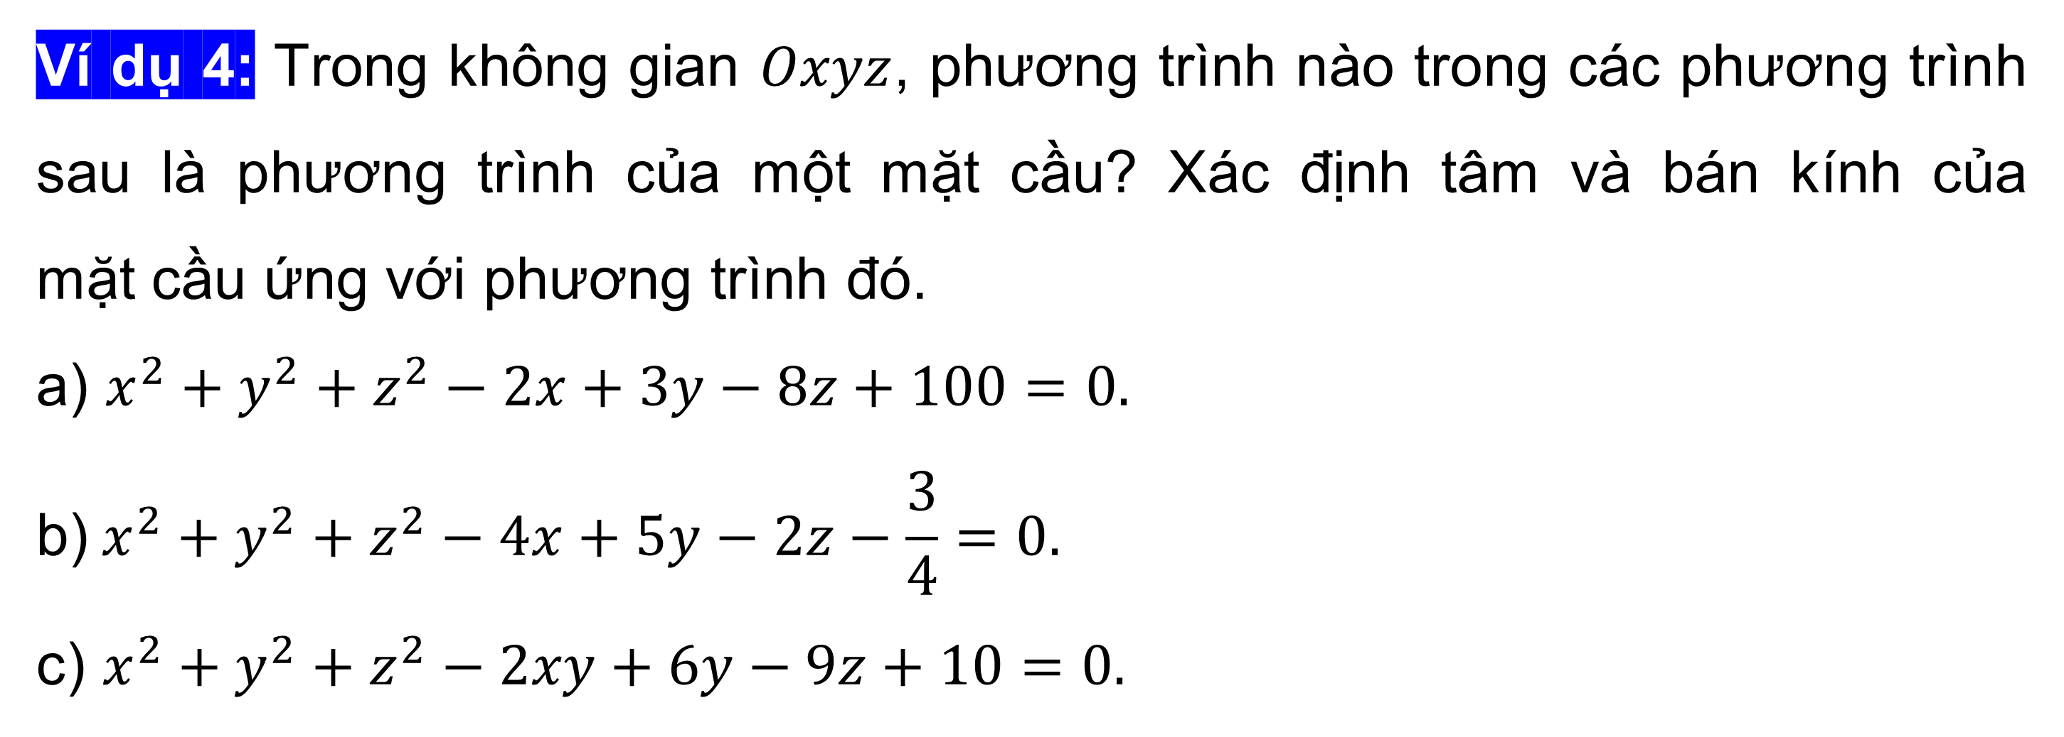
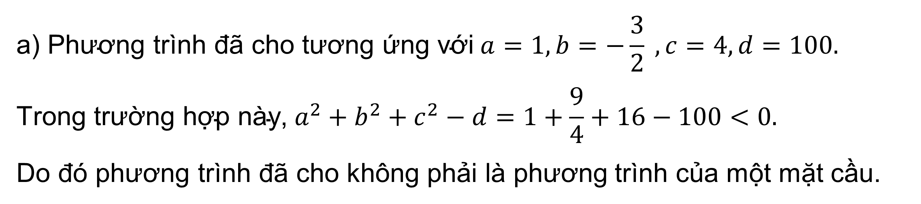
Ví dụ 4: Trong không gian $Oxyz$, phương trình nào trong các phương trình sau là phương trình của một mặt cầu? Xác định tâm và bán kính của mặt cầu ứng với phương trình đó.
a) $x^{2}+y^{2}+z^{2}−2x+3y−8z+100=0.$
$$\text{b}\text{)} x^{2}+y^{2}+z^{2}−4x+5y−2z−\frac{3}{4}=0.$$
c) $x^{2}+y^{2}+z^{2}−2xy+6y−9z+10=0.$
Giải
$$\text{a}\text{) }\text{Ph}\text{ươ}\text{ng} \text{tr}\text{ì}\text{nh}\text{ đã }\text{cho} \text{t}\text{ươ}\text{ng}\text{ ứ}\text{ng} \text{v}\text{ớ}\text{i} a=1, b=−\frac{3}{2} , c=4, d=100.$$
$$\text{Trong} \text{tr}\text{ườ}\text{ng} \text{h}\text{ợ}\text{p} \text{n}\text{à}\text{y}\text{,} a^{2}+b^{2}+c^{2}−d=1+\frac{9}{4}+16−100<0.$$
Do đó phương trình đã cho không phải là phương trình của một mặt cầu.

Slide 20
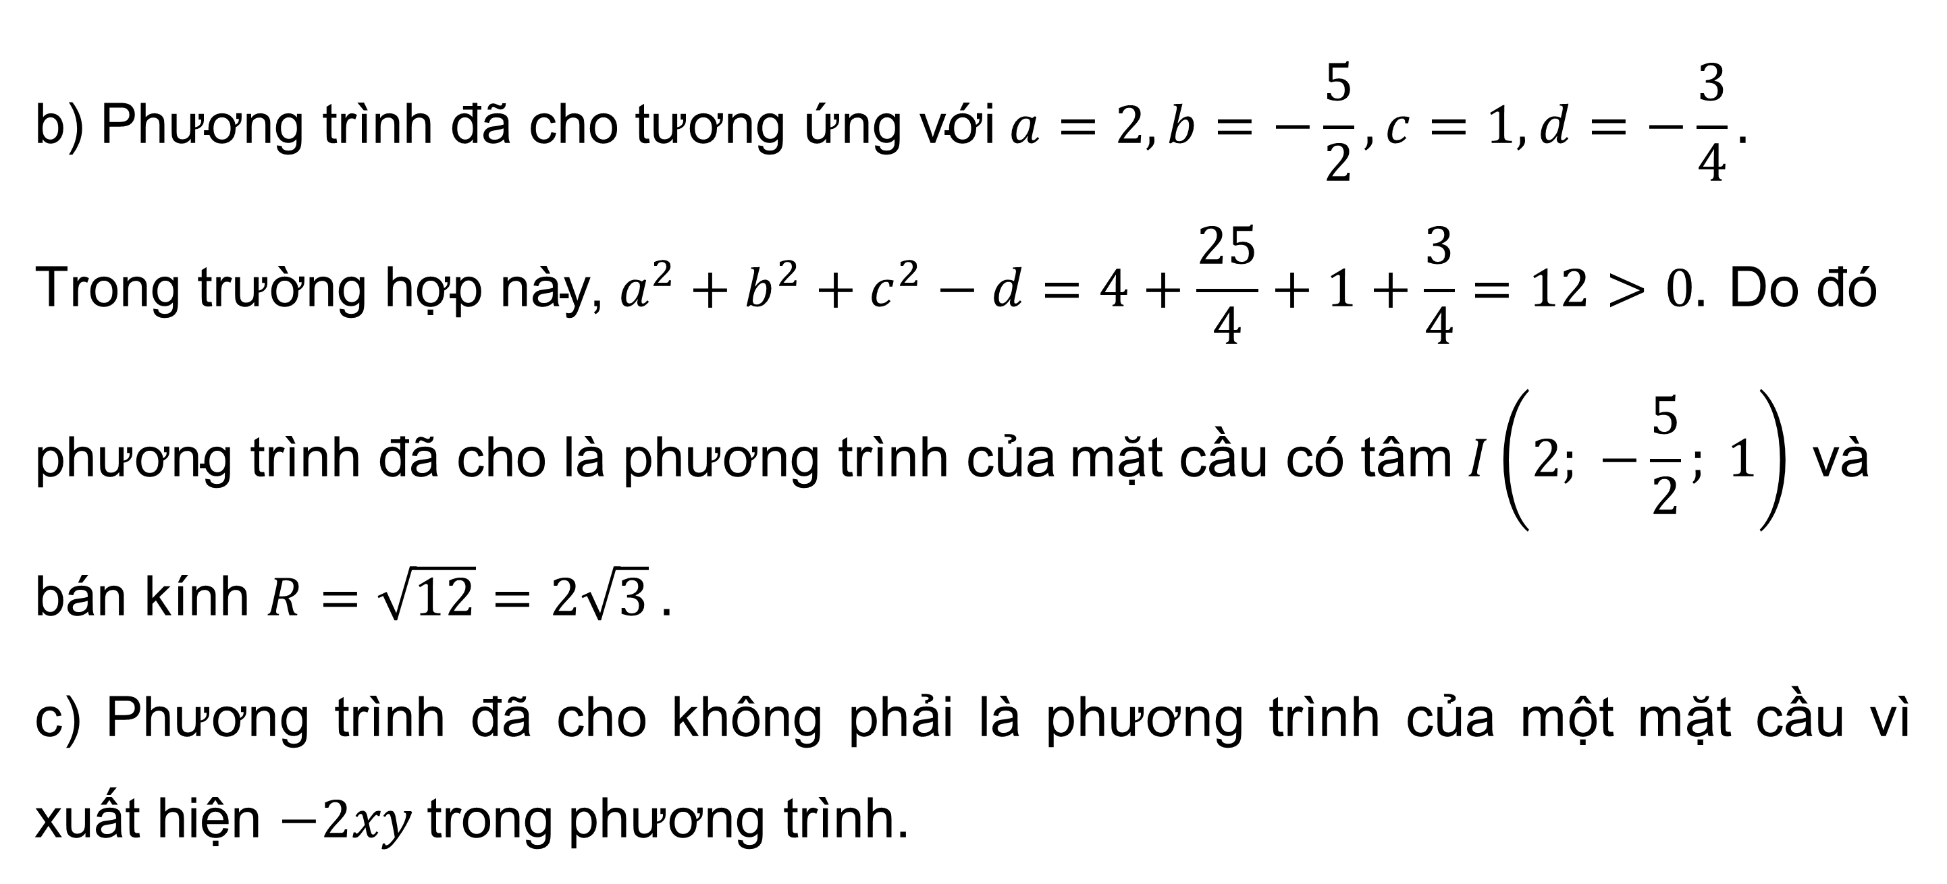
Giải
$$\text{b}\text{) }\text{Ph}\text{ươ}\text{ng} \text{tr}\text{ì}\text{nh}\text{ đã }\text{cho} \text{t}\text{ươ}\text{ng}\text{ ứ}\text{ng} \text{v}\text{ớ}\text{i} a=2, b=−\frac{5}{2}, c=1, d=−\frac{3}{4}.$$
$$\text{Trong} \text{tr}\text{ườ}\text{ng} \text{h}\text{ợ}\text{p} \text{n}\text{à}\text{y}\text{,} a^{2}+b^{2}+c^{2}−d=4+\frac{25}{4}+1+\frac{3}{4}=12>0. \text{Do}\text{ đó }$$
$$\text{ph}\text{ươ}\text{ng} \text{tr}\text{ì}\text{nh}\text{ đã }\text{cho} \text{l}\text{à }\text{ph}\text{ươ}\text{ng} \text{tr}\text{ì}\text{nh} \text{c}\text{ủ}\text{a} \text{m}\text{ặ}\text{t} \text{c}\text{ầ}\text{u} \text{c}\text{ó }\text{t}\text{â}\text{m} I\left(2; −\frac{5}{2}; 1\right) \text{v}\text{à}$$
bán kính $R=\sqrt{12}=2\sqrt{3} .$
c) Phương trình đã cho không phải là phương trình của một mặt cầu vì xuất hiện $−2xy$ trong phương trình.

Slide 21
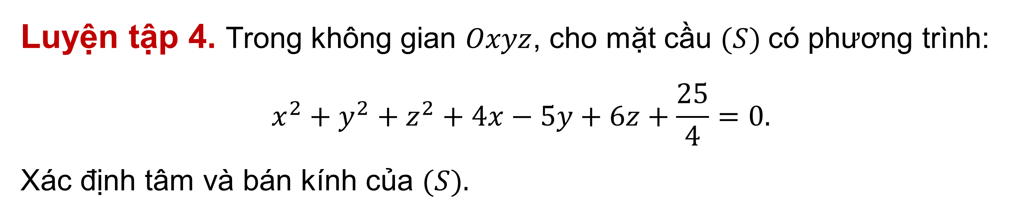
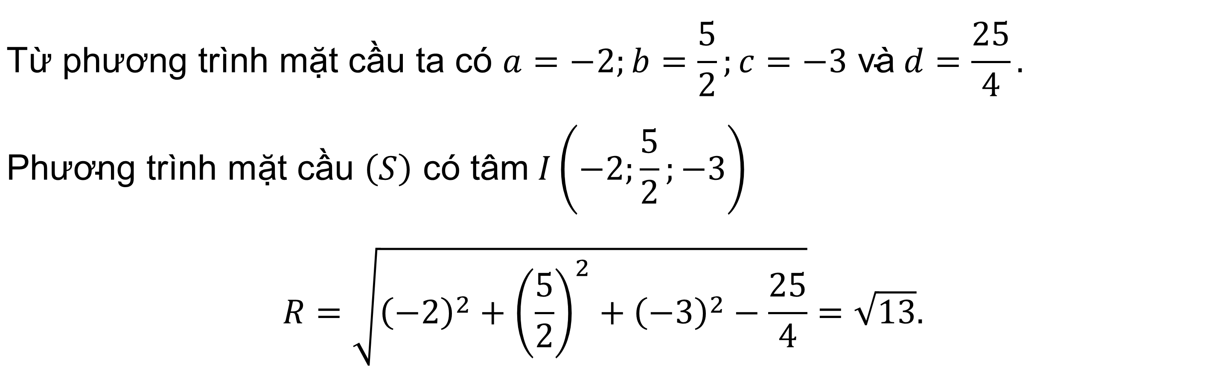
Luyện tập 4. Trong không gian $Oxyz$, cho mặt cầu $(S)$ có phương trình:
$$x^{2}+y^{2}+z^{2}+4x−5y+6z+\frac{25}{4}=0.$$
Xác định tâm và bán kính của $(S).$
Giải
$$\text{T}\text{ừ }\text{ph}\text{ươ}\text{ng} \text{tr}\text{ì}\text{nh} \text{m}\text{ặ}\text{t} \text{c}\text{ầ}\text{u} \text{ta} \text{c}\text{ó }a=−2;b=\frac{5}{2};c=−3 \text{v}\text{à} d=\frac{25}{4}.$$
$$\text{Ph}\text{ươ}\text{ng} \text{tr}\text{ì}\text{nh} \text{m}\text{ặ}\text{t} \text{c}\text{ầ}\text{u} \left(S\right) \text{c}\text{ó }\text{t}\text{â}\text{m} I\left(−2;\frac{5}{2};−3\right)$$
$$R=\sqrt{{\left(−2\right)}^{2}+{\left(\frac{5}{2}\right)}^{2}+{\left(−3\right)}^{2}−\frac{25}{4}}=\sqrt{13}.$$

Slide 22
2.
MỘT SỐ ỨNG DỤNG CỦA
PHƯƠNG TRÌNH MẶT CẦU
TRONG THỰC TIỄN

Slide 23
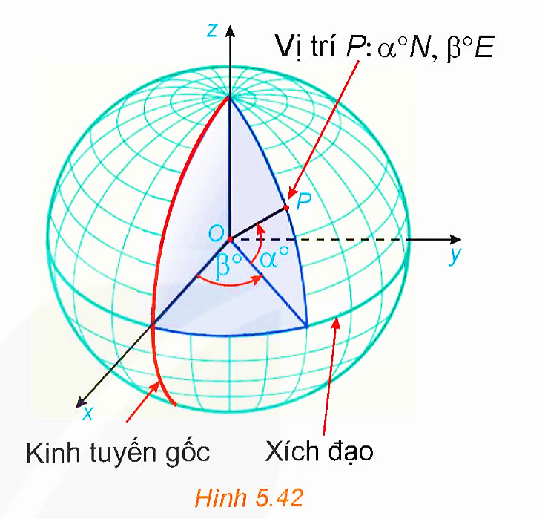
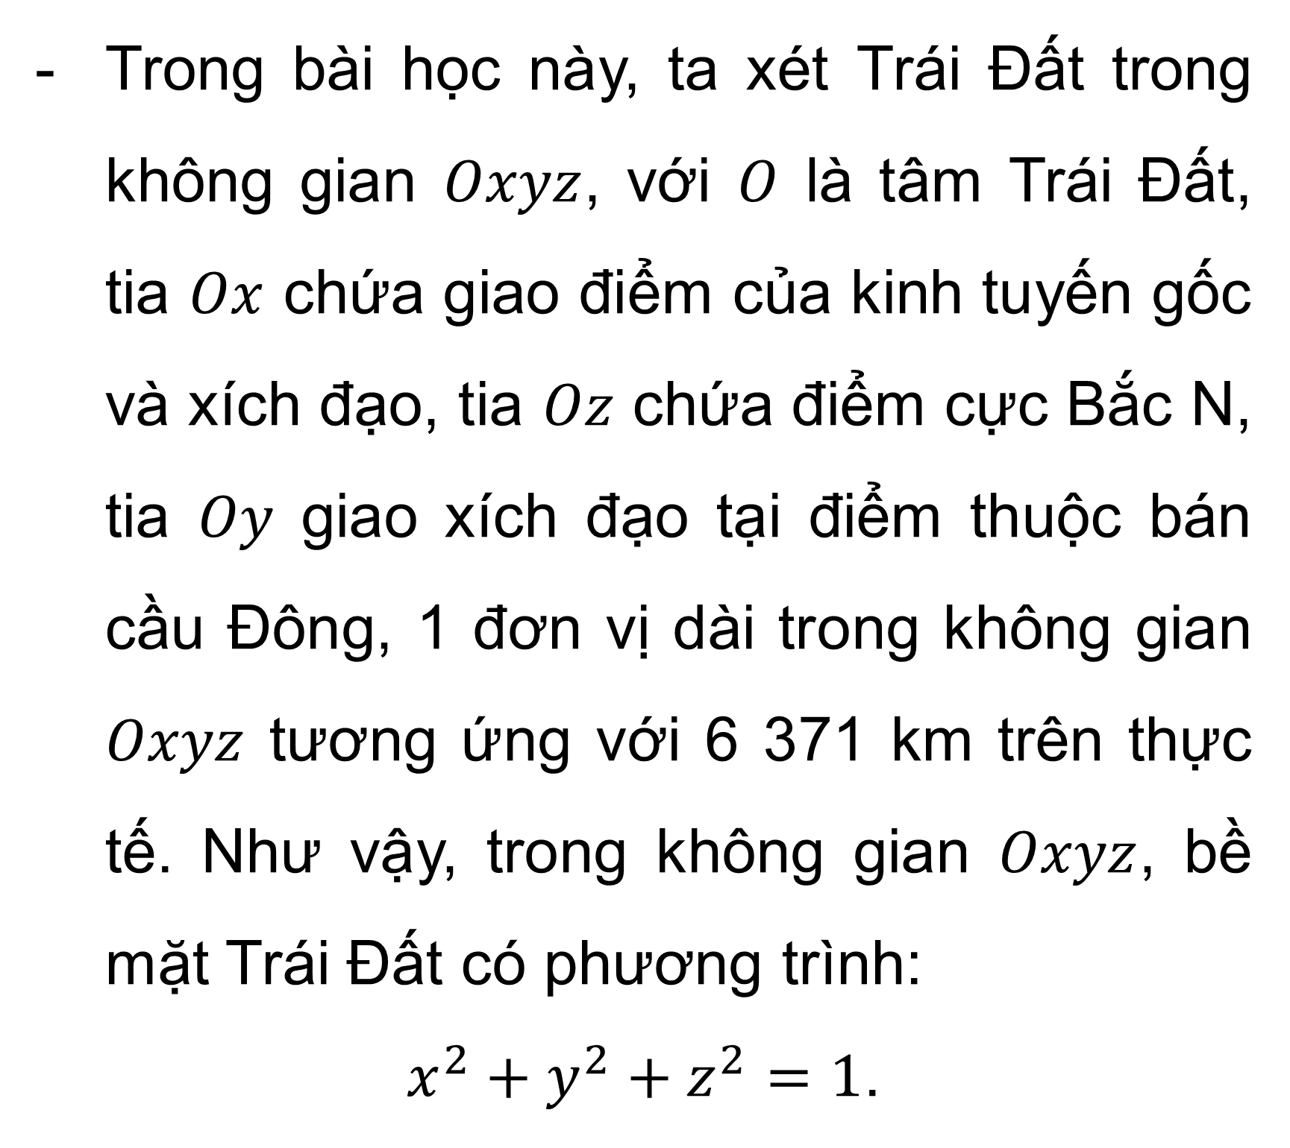
Trong bài học này, ta xét Trái Đất trong không gian $Oxyz$, với $O$ là tâm Trái Đất, tia $Ox$ chứa giao điểm của kinh tuyến gốc và xích đạo, tia $Oz$ chứa điểm cực Bắc N, tia $Oy$ giao xích đạo tại điểm thuộc bán cầu Đông, 1 đơn vị dài trong không gian $Oxyz$ tương ứng với 6 371 km trên thực tế. Như vậy, trong không gian $Oxyz$, bề mặt Trái Đất có phương trình:
$x^{2}+y^{2}+z^{2}=1$.

Slide 24
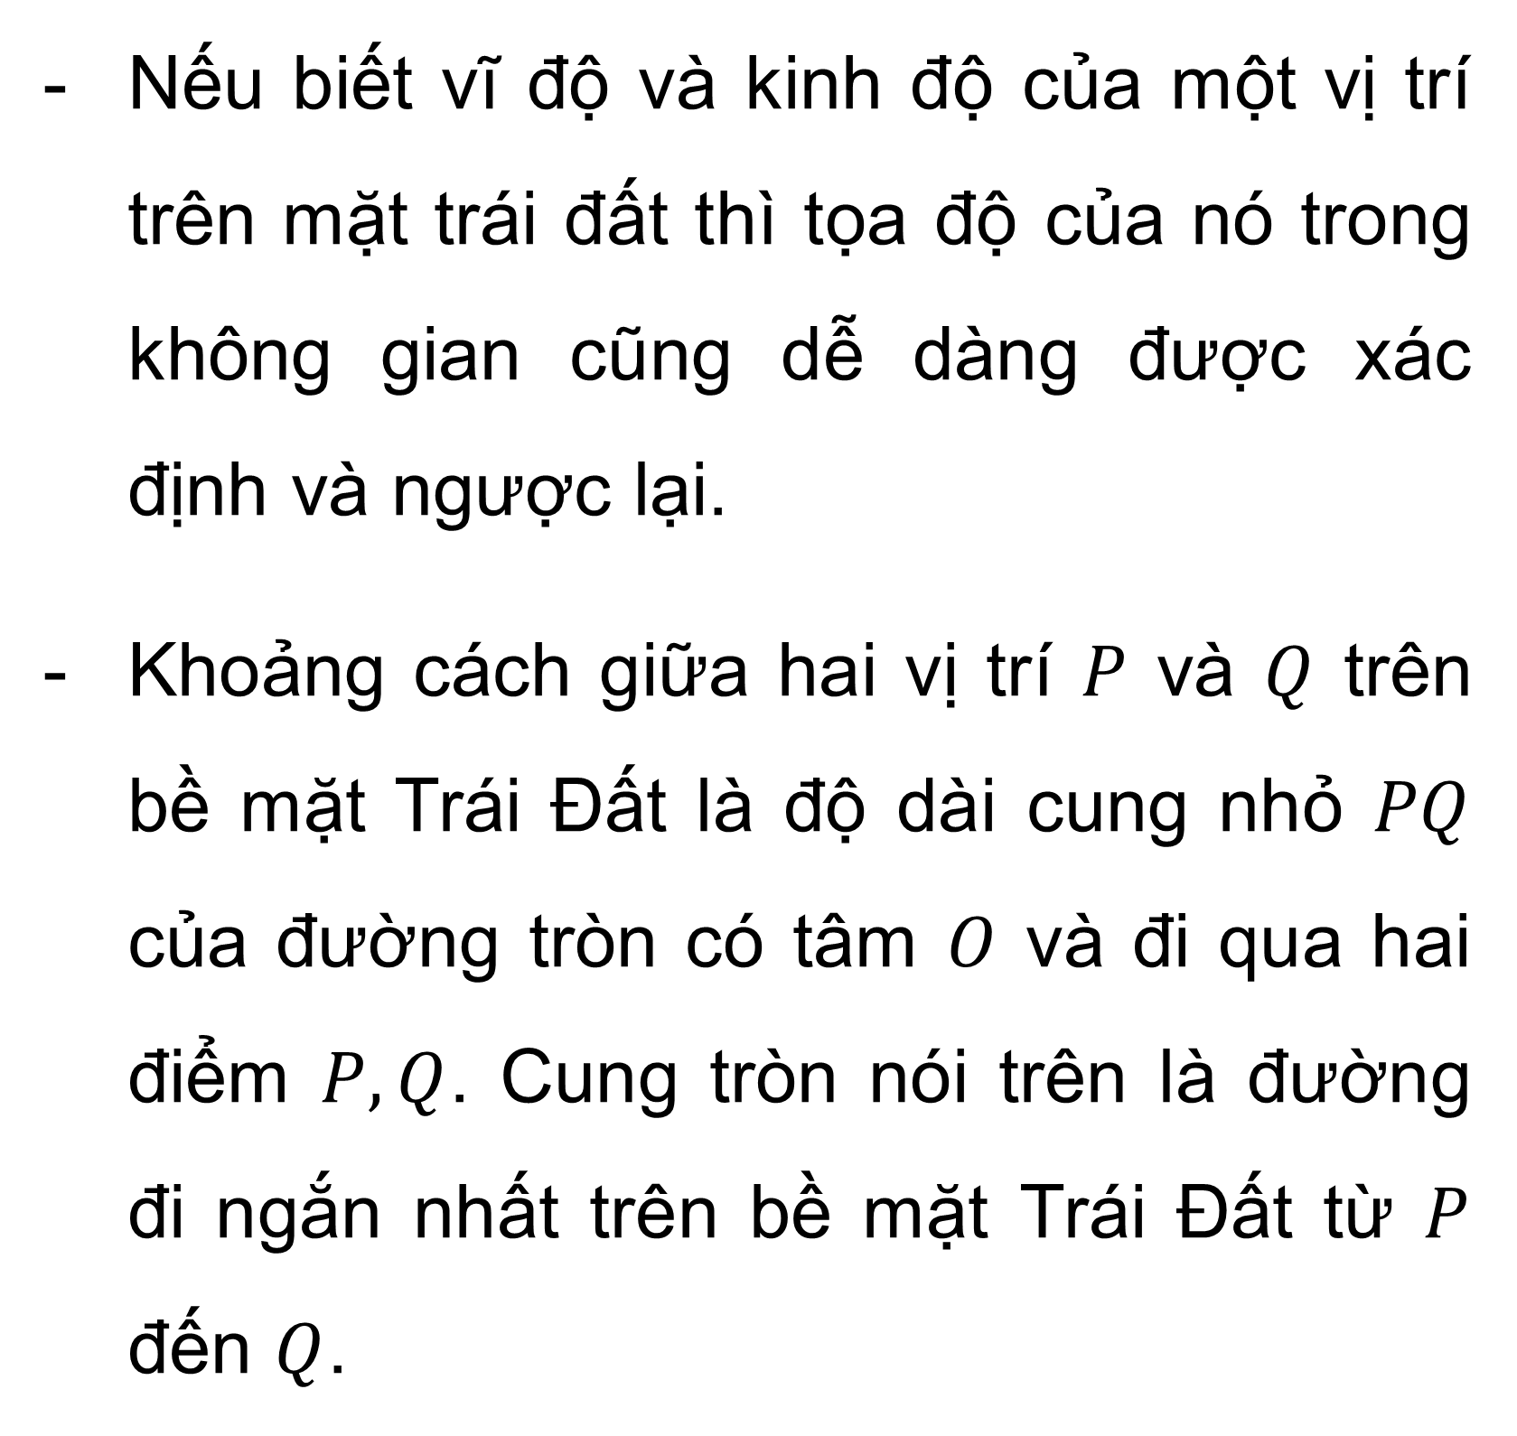
Nếu biết vĩ độ và kinh độ của một vị trí trên mặt trái đất thì tọa độ của nó trong không gian cũng dễ dàng được xác định và ngược lại.
Khoảng cách giữa hai vị trí $P$ và $Q$ trên bề mặt Trái Đất là độ dài cung nhỏ $PQ$ của đường tròn có tâm $O$ và đi qua hai điểm $P,Q$. Cung tròn nói trên là đường đi ngắn nhất trên bề mặt Trái Đất từ $P$ đến $Q$.

Slide 25
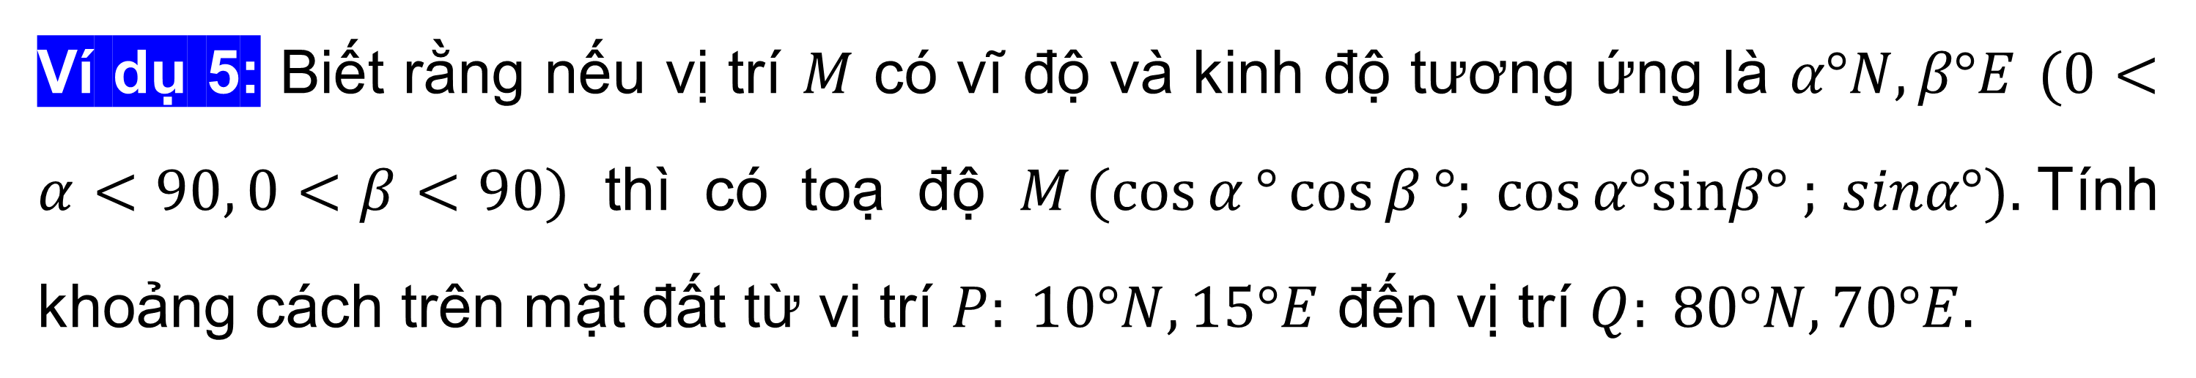
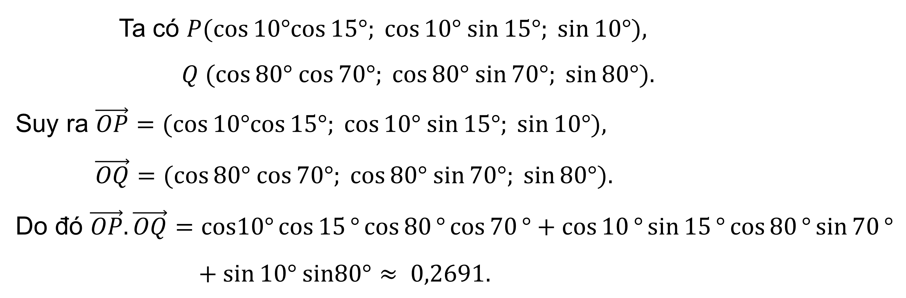
Ví dụ 5: Biết rằng nếu vị trí $M$ có vĩ độ và kinh độ tương ứng là $α°N, β°E$ $(0<α<90, 0<β<90)$ thì có toạ độ $M (\cos{α}°\cos{β}°; cos⁡α°sinβ° ; sinα°).$Tính khoảng cách trên mặt đất từ vị trí $P: 10°N, 15°E$ đến vị trí $Q: 80°N, 70°E.$
Giải
Ta có $P(cos⁡10°cos⁡15°; cos⁡10° sin⁡15°; sin⁡10°),$
$Q (cos⁡80° cos⁡70°; cos⁡80° sin⁡70°; sin⁡80°).$
Suy ra $\vec{OP}=(cos⁡10°cos⁡15°; cos⁡10° sin⁡15°; sin⁡10°),$
$\vec{OQ}=(cos⁡80° cos⁡70°; cos⁡80° sin⁡70°; sin⁡80°).$
Do đó $\vec{OP}.\vec{OQ}=cos10°\cos{15}°\cos{80}°\cos{70}°+\cos{10}°\sin{15}°\cos{80}°\sin{70}°$
$$+ sin⁡10° sin80°≈ 0,2691.$$

Slide 26
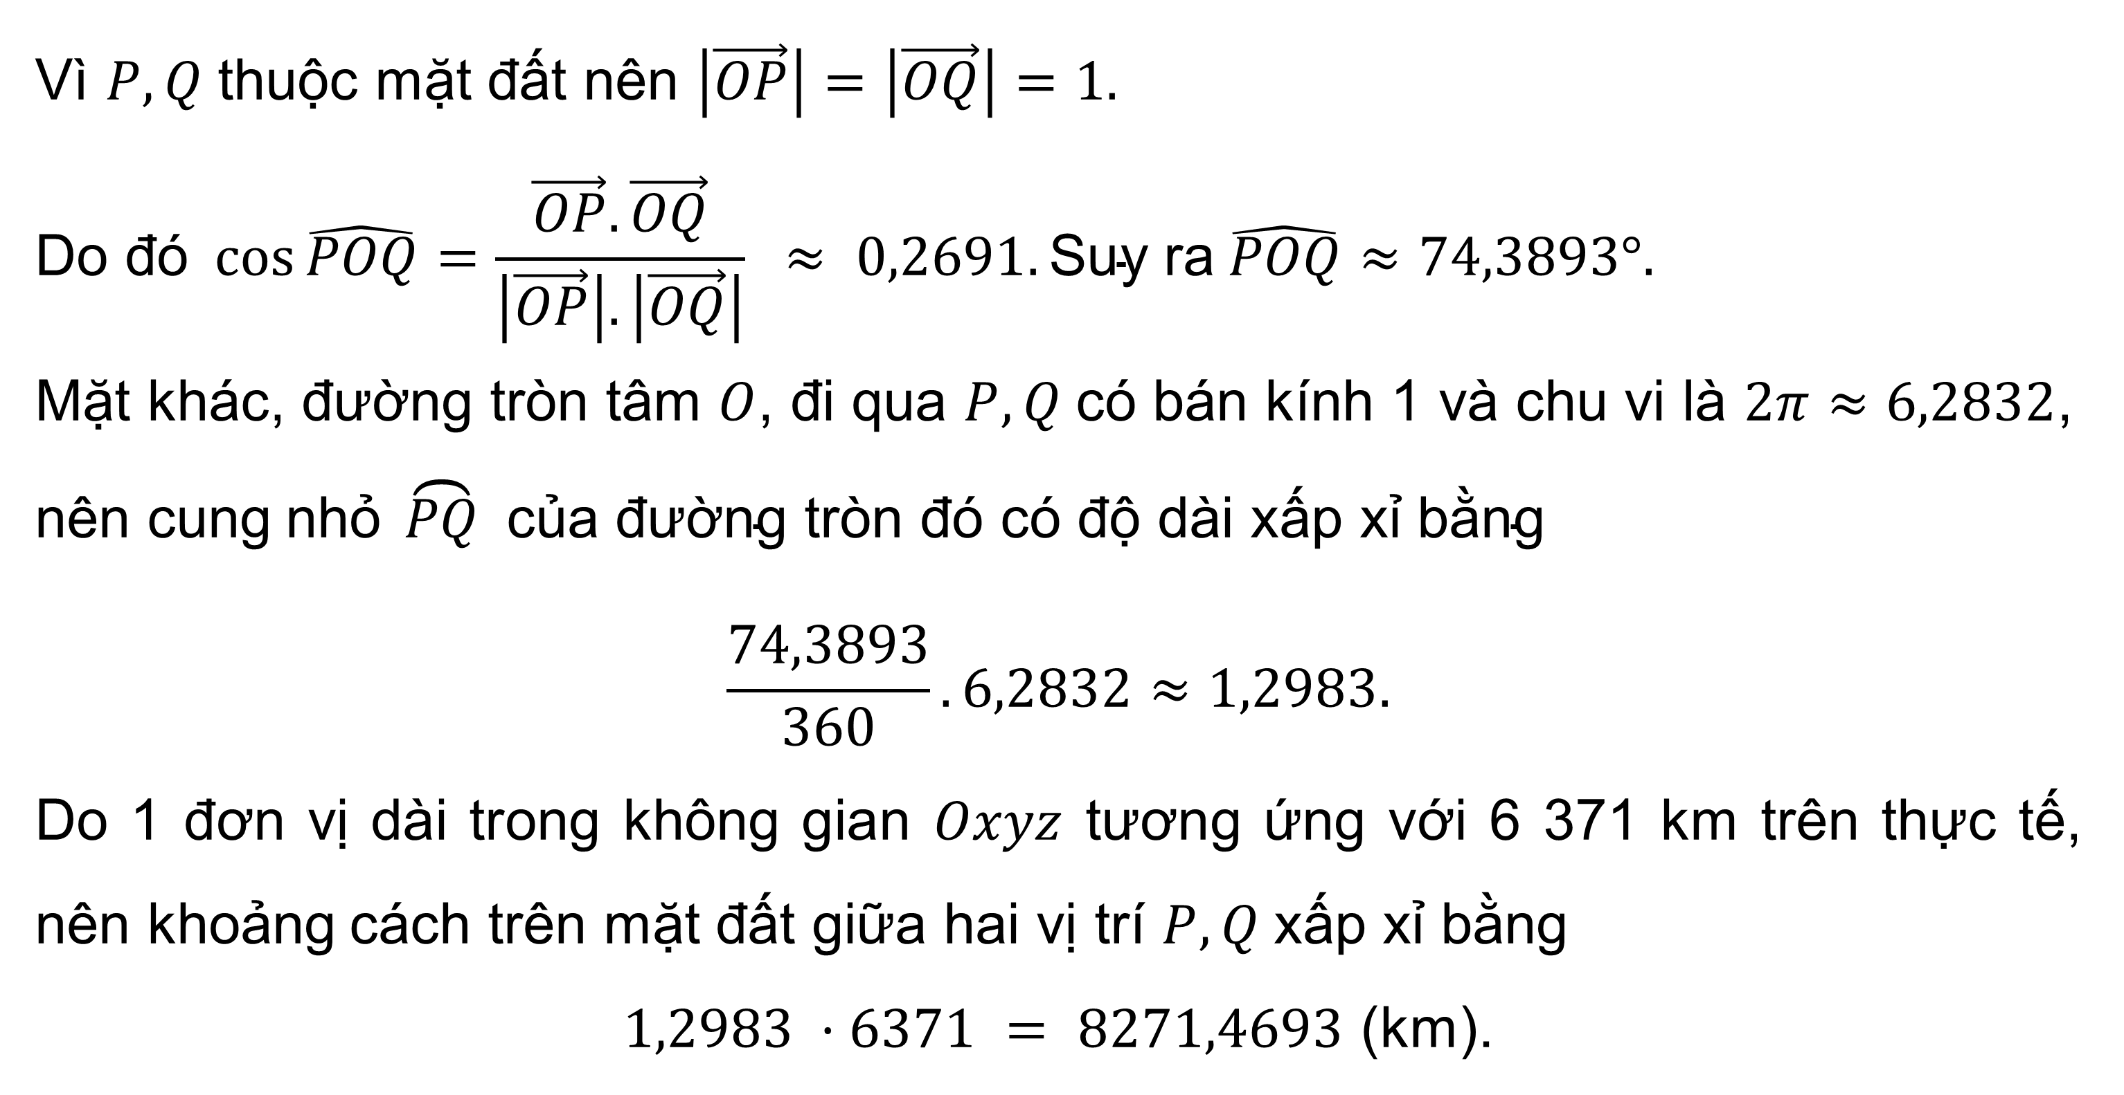
Giải
Vì $P, Q$ thuộc mặt đất nên $\left|\vec{OP}\right|=\left|\vec{OQ}\right|=1.$
$$\text{Do}\text{ đó }\cos{\hat{POQ}}=\frac{\vec{OP}.\vec{OQ}}{\left|\vec{OP}\right|.\left|\vec{OQ}\right|} ≈ 0,2691. \text{Suy} \text{ra} \hat{POQ}≈74,3893°.$$
Mặt khác, đường tròn tâm $O$, đi qua $P, Q$ có bán kính 1 và chu vi là $2π≈6,2832$,
$$\text{n}\text{ê}\text{n} \text{cung} \text{nh}\text{ỏ} \overset{⏜}{PQ} \text{c}\text{ủ}\text{a}\text{ đườ}\text{ng} \text{tr}\text{ò}\text{n}\text{ đó }\text{c}\text{ó độ }\text{d}\text{à}\text{i} \text{x}\text{ấ}\text{p} \text{x}\text{ỉ }\text{b}\text{ằ}\text{ng}$$
$$\frac{74,3893}{360}.6,2832≈1,2983.$$
Do 1 đơn vị dài trong không gian $Oxyz$ tương ứng với 6 371 km trên thực tế, nên khoảng cách trên mặt đất giữa hai vị trí $P, Q$ xấp xỉ bằng
$1,2983 ·6371 = 8271,4693$ (km).

Slide 27
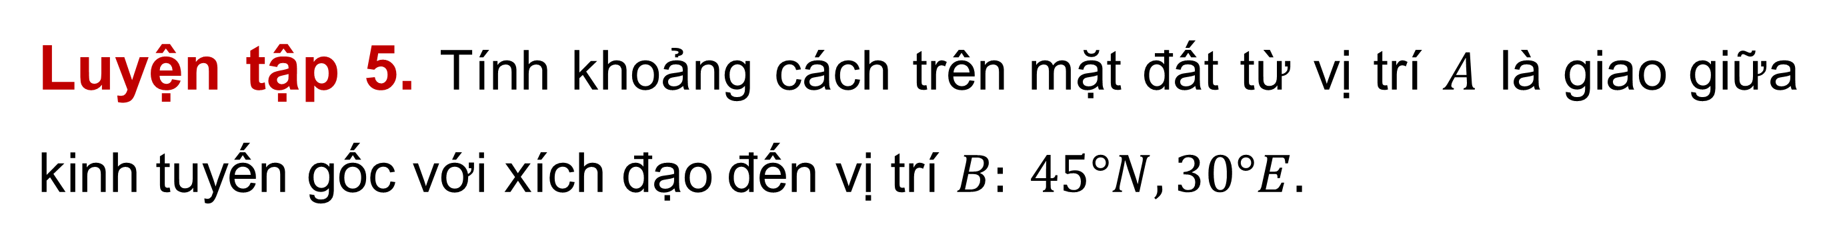
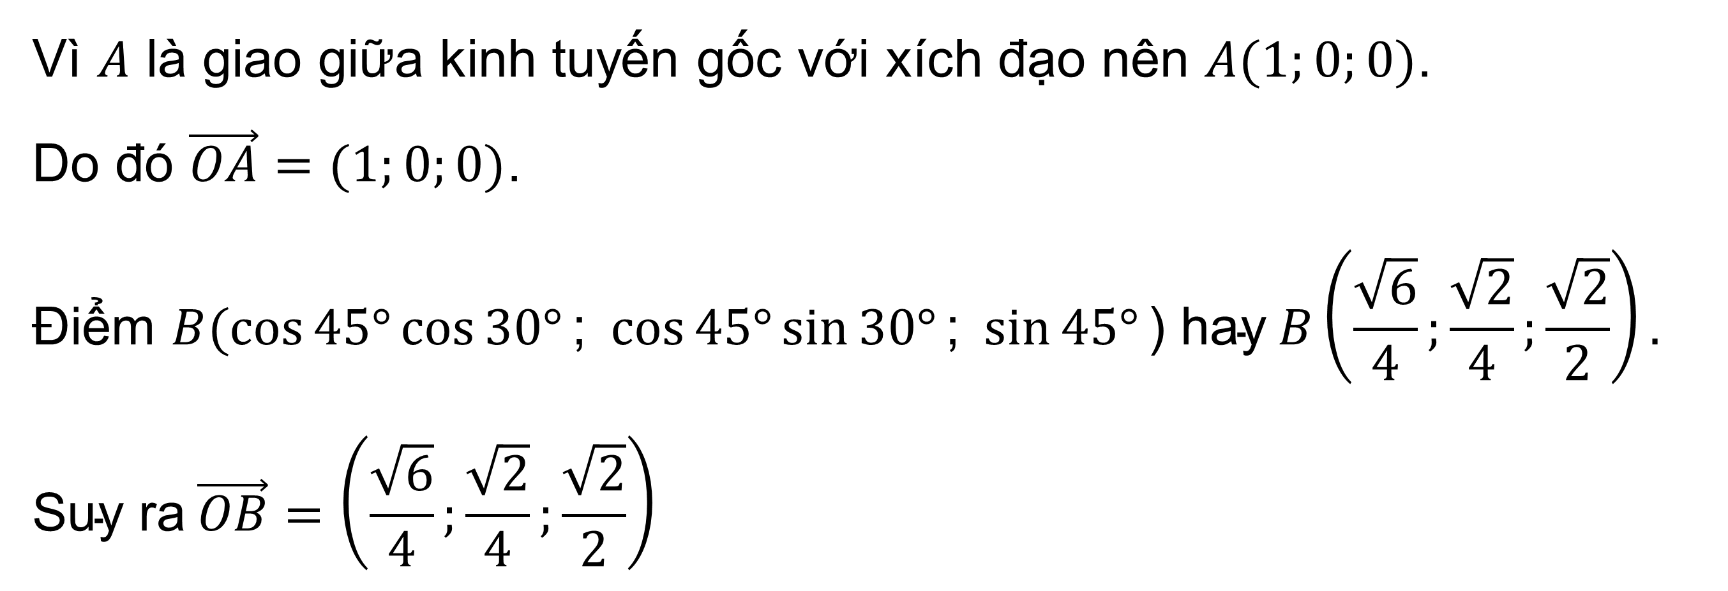
Luyện tập 5. Tính khoảng cách trên mặt đất từ vị trí $A$ là giao giữa kinh tuyến gốc với xích đạo đến vị trí $B: 45°N, 30°E.$
Giải
Vì $A$ là giao giữa kinh tuyến gốc với xích đạo nên $A(1;0;0)$.
Do đó $\vec{OA}=(1;0;0)$.
$$\text{Đ}\text{i}\text{ể}\text{m} B(\cos{45°}\cos{30°}\text{; }\cos{45°}\sin{30°}\text{; }\sin{45°}\text{) }\text{hay} B\left(\frac{\sqrt{6}}{4};\frac{\sqrt{2}}{4};\frac{\sqrt{2}}{2}\right).$$
$$\text{Suy} \text{ra} \vec{OB}=\left(\frac{\sqrt{6}}{4};\frac{\sqrt{2}}{4};\frac{\sqrt{2}}{2}\right)$$

Slide 28
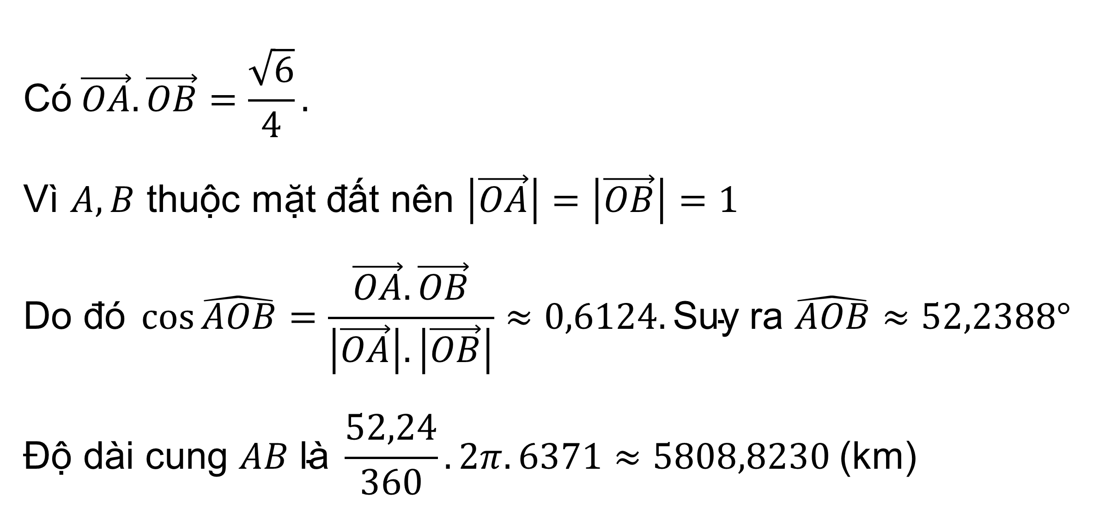
Luyện tập 5. Tính khoảng cách trên mặt đất từ vị trí $A$ là giao giữa kinh tuyến gốc với xích đạo đến vị trí $B: 45°N, 30°E.$
Giải
$$\text{C}\text{ó} \vec{OA}.\vec{OB}=\frac{\sqrt{6}}{4}.$$
Vì $A,B$ thuộc mặt đất nên $\left|\vec{OA}\right|=\left|\vec{OB}\right|=1$
$$\text{Do}\text{ đó} \cos{\hat{AOB}=\frac{\vec{OA}.\vec{OB}}{\left|\vec{OA}\right|.\left|\vec{OB}\right|}}≈0,6124.\text{Suy} \text{ra} \hat{AOB}≈52,2388°$$
$$\text{Độ }\text{d}\text{à}\text{i} \text{cung} AB \text{l}\text{à} \frac{52,24}{360}.2π.6371≈5808,8230 \text{(}\text{km}\text{)}$$

Slide 29

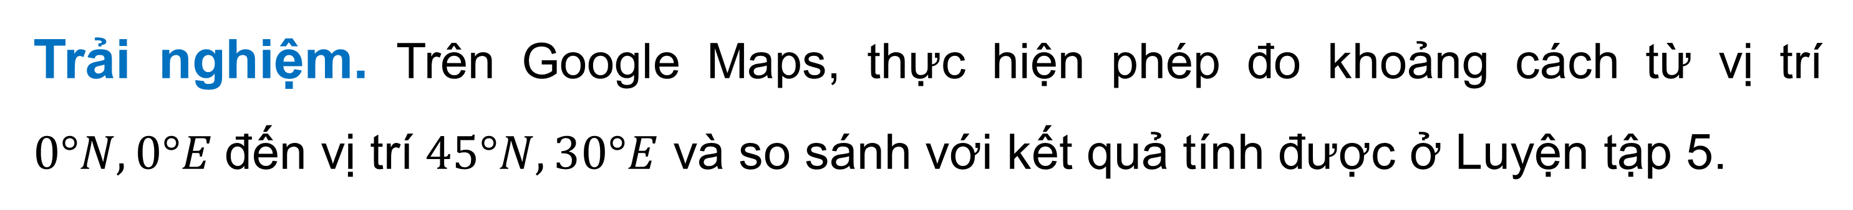
Trải nghiệm. Trên Google Maps, thực hiện phép đo khoảng cách từ vị trí $0°N, 0°E$ đến vị trí $45°N, 30°E$ và so sánh với kết quả tính được ở Luyện tập 5.
Hướng
dẫn
Bước 1: Truy cập vào Google Maps.
Bước 2: Trên thanh tìm kiếm nhập 0°N, 0°E. Google Maps chuyển đến vị trí đó.
Bước 3. Nhấp vào vị trí đó và chuột phải chọn “Đo khoảng cách”.
Bước 4: Trên thanh tìm kiếm nhập 45°N, 30°E và nhấn enter. Google Maps đưa đến vị trí này.
Bước 5: Nhấp chuột vào vị trí này. Một đường thẳng hiện ra kèm thêm khoảng cách giữa hai vị trí này.

Slide 30
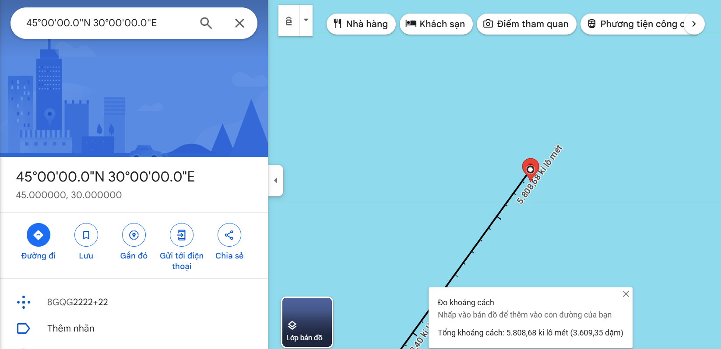
Từ đây ta thấy kết quả đo tương đối chính xác với kết quả tính ở luyện tập 5.

Slide 31
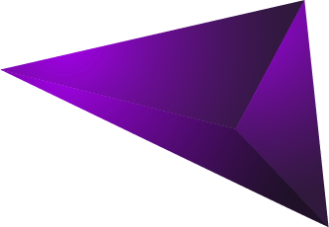



HOẠT ĐỘNG
LUYỆN TẬP

Slide 32






TRÒ CHƠI
BỊT MẮT BẮT DÊ

Slide 33





Mai đang chơi trò bịt mắt bắt dê với các bạn, giúp Mai bắt các bạn bằng cách trả lời đúng các câu hỏi. Mỗi câu trả lời đúng, một bạn sẽ bị bắt và bị loại. Cùng giúp Mai loại hết 5 bạn nhé!
Notes:
GV bấm vào từng bạn để bắt (khi bấm sẽ dẫn đến câu hỏi). Sau khi HS trả lời xong 5 câu hỏi, GV bấm vào bạn bị bịt mắt để kết thúc trò chơi.

Slide 34
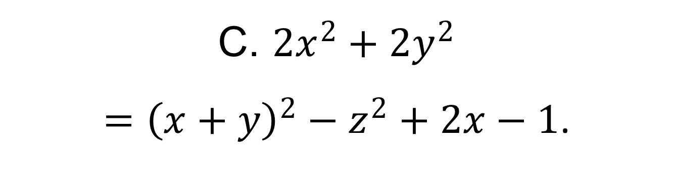
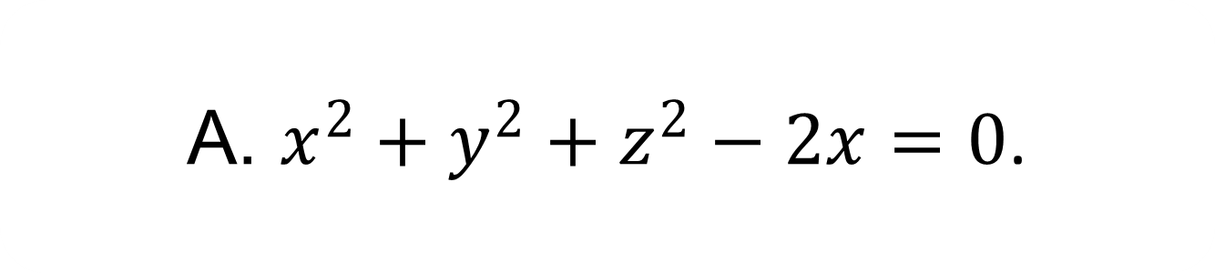
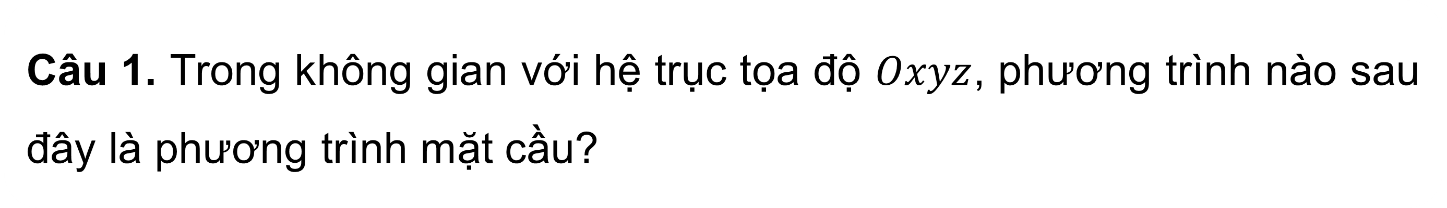

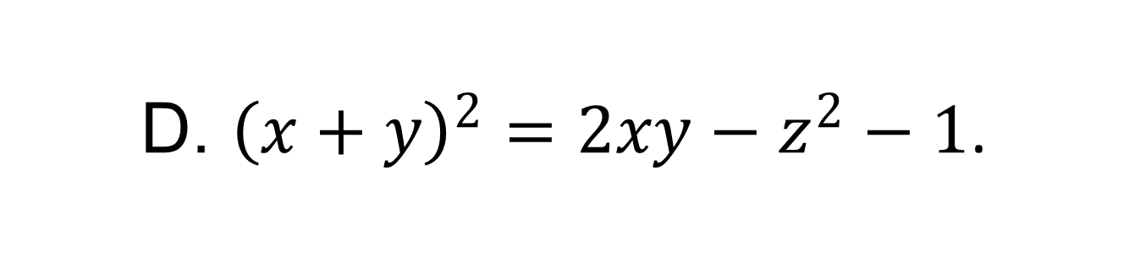
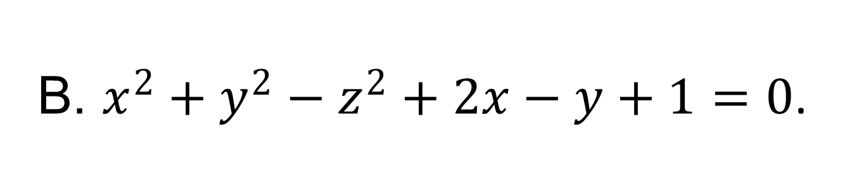
Câu 1. Trong không gian với hệ trục tọa độ $Oxyz$, phương trình nào sau đây là phương trình mặt cầu?
A. $x^{2}+y^{2}+z^{2}−2x=0$.
B. $x^{2}+y^{2}−z^{2}+2x−y+1=0$.
A. $x^{2}+y^{2}+z^{2}−2x=0$.
C. $2x^{2}+2y^{2}$
$={\left(x+y\right)}^{2}−z^{2}+2x−1$.
D. ${\left(x+y\right)}^{2}=2xy−z^{2}−1$.
Notes:
GV bấm vào ngôi sao màu tím góc bên trái để quay trở lại slide chọn câu hỏi.

Slide 35






Câu 2. Mặt cầu $\left(S\right):x^{2}+y^{2}+z^{2}−4x+1=0$ có tâm và bán kính là :
A. $I\left(2;0;0\right),R=3$.
B. $I\left(−2;0;0\right), R=\sqrt{3}.$
C. $I\left(0;2;0\right), R=\sqrt{3}.$
D. $I\left(2;0;0\right), R=\sqrt{3}$.
D. $I\left(2;0;0\right), R=\sqrt{3}$.
Notes:
GV bấm vào ngôi sao màu tím góc bên trái để quay trở lại slide chọn câu hỏi.

Slide 36






Câu 3. Trong không gian với hệ trục tọa độ $Oxyz$, phương trình mặt cầu có tâm $I(−3;1;2)$, bán kính $R=3$ là:
A. ${\left(x+3\right)}^{2}+{\left(y−1\right)}^{2}+{\left(z+2\right)}^{2}=3$.
B. ${\left(x−1\right)}^{2}+{\left(y+3\right)}^{2}+{\left(z−2\right)}^{2}=9$.
C. ${\left(x−3\right)}^{2}+{\left(y+1\right)}^{2}+{\left(z+2\right)}^{2}=9$.
D. ${\left(x+3\right)}^{2}+{\left(y−1\right)}^{2}+{\left(z−2\right)}^{2}=9$.
D. ${\left(x+3\right)}^{2}+{\left(y−1\right)}^{2}+{\left(z−2\right)}^{2}=9$.
Notes:
GV bấm vào ngôi sao màu tím góc bên trái để quay trở lại slide chọn câu hỏi.

Slide 37






Câu 4. Trong không gian $Oxyz$, cho điểm $A(1;2;3)$. Phương trình mặt cầu tâm $A$ và tiếp xúc với mặt phẳng $x−2y+2x+3=0$ là :
A. ${\left(x+1\right)}^{2}+{\left(y+2\right)}^{2}+{\left(z+3\right)}^{2}=2$.
B. ${\left(x−1\right)}^{2}+{\left(y−2\right)}^{2}+{\left(z−3\right)}^{2}=4$.
B. ${\left(x−1\right)}^{2}+{\left(y−2\right)}^{2}+{\left(z−3\right)}^{2}=4$.
C. ${\left(x−1\right)}^{2}+{\left(y−2\right)}^{2}={\left(z−3\right)}^{2}=2$.
D. ${\left(x+1\right)}^{2}+{\left(y+2\right)}^{2}+{\left(z+3\right)}^{2}=4$.
Notes:
GV bấm vào ngôi sao màu tím góc bên trái để quay trở lại slide chọn câu hỏi.

Slide 38






Câu 5. Trong không gian $Oxyz$, cho mặt cầu $(S)$ có tâm $I(−1;4;2)$ và có thể tích bằng $\frac{256π}{3}$. Khi đó phương trình mặt cầu $(S)$ là:
A. ${\left(x+1\right)}^{2}+{\left(y−4\right)}^{2}+{\left(z−2\right)}^{2}=16$.
A. ${\left(x+1\right)}^{2}+{\left(y−4\right)}^{2}+{\left(z−2\right)}^{2}=16$.
B. ${\left(x+1\right)}^{2}+{\left(y−4\right)}^{2}+{\left(z−2\right)}^{2}=4$.
C. ${\left(x−1\right)}^{2}+{\left(y+4\right)}^{2}+{\left(z+2\right)}^{2}=4$.
D. ${\left(x−1\right)}^{2}+{\left(y+4\right)}^{2}+{\left(z+2\right)}^{2}=16$.
Notes:
GV bấm vào ngôi sao màu tím góc bên trái để quay trở lại slide chọn câu hỏi.

Slide 39


CHÚC MỪNG CÁC EM
ĐÃ HOÀN THÀNH THỬ THÁCH!

Slide 40

Phần 2: Câu trắc nghiệm đúng sai
Câu 1: Trong không gian $Oxyz$, mặt cầu $(S)$ có tâm $I(1;0;−1)$ và có bán kính $R=\sqrt{2}$.
a) Phương trình của $(S)$ là ${\left(x−1\right)}^{2}+y^{2}+{\left(z+1\right)}^{2}=\sqrt{2}$.
✗
b) Mặt cầu $(S)$ đi qua điểm $I(1;0;−1)$.
✗
c) Điểm $A(2;2;2)$ nằm ngoài phương trình mặt cầu $(S)$.
✓
d) Các điểm nằm trên mặt cầu $(S)$ cách tâm $I$ một khoảng bằng $\sqrt{2}$.
✓

Slide 41

Câu 2: Trong không gian với hệ tọa độ $Oxyz$, cho mặt cầu $\left(S\right):x^{2}+y^{2}+z^{2}−4x+2y+2z−10=0$ và mặt phẳng $\left(P\right):x+2y−2z+10=0$.
a) Mặt cầu $(S)$ có tâm $I(2;−1;−1)$.
✓
b) Bán kính của mặt cầu $(S)$ là $R=4$.
✓
c) Vectơ pháp tuyến của $(P)$ là $\vec{n}=(1;2;2)$.
✗
d) $(P)$ tiếp xúc với $(S)$.
✓

Slide 42

Câu 3: Trong không gian với hệ tọa độ $Oxyz$, phương trình mặt cầu
$$\left(S\right):{\left(x−1\right)}^{2}+{\left(y+2\right)}^{2}+{\left(z−1\right)}^{2}=25$$
a) Tâm của mặt cầu $(S)$ là $I(1;−2;1)$.
✓
b) Bán kính của mặt cầu $(S)$ là $R=5$.
✓
c) Điểm $M(5;1;−1)$ nằm trên mặt cầu $(S)$.
✗
d) Đường kính của mặt cầu $(S)$ là 25.
✗

Slide 43


Câu 4: Trong không gian $Oxyz$, cho mặt cầu $\left(S\right):{\left(x−1\right)}^{2}+{\left(y−2\right)}^{2}+{\left(z−3\right)}^{2}=1$ và điểm $A(2;3;4)$. Gọi $M$ là điểm thuộc $(S)$ sao cho đường thẳng $AM$ tiếp xúc với $(S)$.
a) Tâm mặt cầu $(S)$ là $I(1;2;3)$.
✓
b) Điểm $A$ nằm trên mặt cầu $(S)$.
✗
c) Mặt phẳng $\left(P\right):x+y+z−5=0$ cắt mặt cầu $(S)$ theo giao tuyến
$$\text{l}\text{à }\text{m}\text{ộ}\text{t}\text{ đườ}\text{ng} \text{tr}\text{ò}\text{n} \text{c}\text{ó }\text{b}\text{á}\text{n} \text{k}\text{í}\text{nh} \text{b}\text{ằ}\text{ng} \frac{1}{\sqrt{3}}.$$
✗
d) $M$ thuộc mặt phẳng có phương trình là $x+y+z−7=0$.
✓

Slide 44



Phần 3: Trắc nghiệm trả lời ngắn
Câu 1: Trong không gian với hệ tọa độ $Oxyz$, đài kiểm soát không lưu sân bay có tọa độ $O(0 0;0$), mỗi đơn vị trên trục ứng với 1 km. Máy bay bay trong phạm vi cách đài kiểm soát 417 km sẽ hiển thị trên màn hình ra đa. Một máy bay đang ở vị trí $A (−688;−185;8),$ chuyển động theo đường thẳng $d$ có vectơ chỉ phương là $\vec{u}=(91;75;0)$ và hướng về đài kiểm soát không lưu. Tọa độ của vị trí sớm nhất mà máy bay xuất hiện trên màn hình ra đa là $M (a;b;c).$ Tính $a+b+c$.
-367

Slide 45

Câu 2: Trong không gian với hệ trục tọa độ $Oxyz$, cho $A (1;2;3);B(4;2;3)$; $C (4; 5; 3)$. Giả sử diện tích mặt cầu nhận đường tròn ngoại tiếp tam giác $ABC$ làm đường tròn lớn có dạng $mπ$. Tìm $m$.
18

Slide 46

Câu 3: Cho mặt cầu $\left(S\right):x^{2}+y^{2}+z^{2}−2x−4y−4z=0$. Giả sử mặt phẳng tiếp xúc với mặt cầu $(S)$ tại điểm $A(3;4;3)$ có dạng $ax+by+cz−17=0$. Tính $a+b+c.$
5

Slide 47




Bài 5.25 (SGK-tr59). Trong không gian $Oxyz$, cho mặt cầu $(S)$ có phương trình
$${\left(x−\frac{1}{2}\right)}^{2}+{\left(y+1\right)}^{2}+z^{2}=9$$
Xác định tâm và bán kính của $(S)$.
Bài 5.26 (SGK-tr59). Trong không gian $Oxyz$, viết phương trình của mặt cầu $(S)$ có tâm $I (−2; 0; 5)$và bán kính $R=2.$
Giải
Giải
$$\text{M}\text{ặ}\text{t} \text{c}\text{ầ}\text{u} \text{c}\text{ó }\text{t}\text{â}\text{m} I\left(\frac{1}{2};−1;0\right)\text{, }\text{b}\text{á}\text{n} \text{k}\text{í}\text{nh}$$
$R=3$.
Phương trình mặt cầu là
${\left(x+2\right)}^{2}+y^{2}+{\left(z−5\right)}^{2}=4$.

Slide 48



Bài 5.27 (SGK-tr59). Trong không gian $Oxyz$, viết phương trình của mặt cầu $(S)$ có tâm $I (0; 3; − 1)$và có bán kính bằng khoảng cách từ $I$ đến mặt phẳng $(P) :3x+2y−z=0.$
Giải
$$\text{B}\text{á}\text{n} \text{k}\text{í}\text{nh} \text{m}\text{ặ}\text{t} \text{c}\text{ầ}\text{u} \text{l}\text{à} R=d\left(I,\left(P\right)\right)=\frac{|3.0+2.3+1|}{\sqrt{3^{2}+2^{2}+{\left(−1\right)}^{2}}}=\frac{7}{\sqrt{14}}$$
$$\text{Ph}\text{ươ}\text{ng} \text{tr}\text{ì}\text{nh} \text{m}\text{ặ}\text{t} \text{c}\text{ầ}\text{u} \text{l}\text{à :} x^{2}+{\left(y−3\right)}^{2}+{\left(z+1\right)}^{2}=\frac{49}{14}$$

Slide 49




Bài 5.28 (SGK-tr59). Trong không gian $Oxyz$, cho mặt cầu
$\left(S\right): x^{2}+y^{2}+z^{2}+2x−2y+8z−18=0$.
Xác định tâm và bán kính của $(S).$
Giải
Tâm của mặt cầu $(S)$ là $I(−1;1;−4)$,
Bán kính của $(S)$ là $R=\sqrt{1+1+16+18}=6$.

Slide 50

Bài 5.29 (SGK-tr59). Trong không gian $Oxyz$, phương trình nào trong các phương trình sau là phương trình mặt cầu? Xác định tâm và bán kính của mặt cầu ứng với phương trình đó.
a) $x^{2}+y^{2}+z^{2}−2x−5z+30=0$
b) $x^{2}+y^{2}+z^{2}−4x+2y−2z=0$
c) $x^{3}+y^{3}+z^{3}−2x+6y−9z−10=0$
d) $x^{2}+y^{2}+z^{2}+5=0$

Slide 51

Giải
$$\text{a}\text{) }\text{Ta} \text{c}\text{ó }a=1,b=0,c=\frac{5}{2} \text{v}\text{à} d=30.$$
$$\text{V}\text{ì} a^{2}+b^{2}+c^{2}−d=1+0+\frac{25}{4}−30<0 \text{n}\text{ê}\text{n} \text{ph}\text{ươ}\text{ng} \text{tr}\text{ì}\text{nh}$$
đã cho không phải là phương trình mặt cầu.
b) Ta có : $a=2, b=0, c=0$và $d=5$.
Vì $a^{2}+b^{2}+c^{2}−d=6>0$ nên phương trình đã cho là phương trình mặt cầu có tâm $I(2;−1;1)$, bán kính $R=\sqrt{6}$.

Slide 52

Giải
c) Phương trình đã cho là phương trình bậc 3 nên phương trình đó không phải là phương trình mặt cầu.
d) Ta có $a=0, b=0, c=0$ và $d=5$
Vì $a^{2}+b^{2}+c^{2}−d=−5<0$ nên phương trình đã cho không phải là phương trình mặt cầu.

Slide 53
HOẠT ĐỘNG
VẬN DỤNG

Slide 54


Bài 5.30 (SGK-tr59). Trong không gian $Oxyz$, một thiết bị phát sóng đặt tại vị trí $A(2; 0; 0).$ Vùng phủ song của thiết bị có bán kính bằng 1. Hỏi vị trí $M(2; 1; 1)$ có thuộc vùng phủ sóng của thiết bị nói trên hay không?
Giải
Vùng phủ sóng là những điểm trong mặt cầu và thuộc mặt cầu có phương trình ${\left(x−2\right)}^{2}+y^{2}+z^{2}=1$.
Ta có : $AM=\sqrt{{\left(2−2\right)}^{2}+1^{2}+1^{2}}=\sqrt{2}>1$
Do đó vị trí $M(2;1;1)$ không thuộc vùng phủ sóng của thiết bị nói trên.

Slide 55



kenhgiaovien
Bài giảng và giáo án này chỉ có duy nhất trên kenhgiaovien.com
Bất cứ nơi nào đăng bán lại đều là đánh cắp bản quyền và hưởng lợi bất chính trên công sức của giáo viên.
Vui lòng không tiếp tay cho hành vi xấu.
https://kenhgiaovien.com/
Zalo: 0386 168 725

Slide 56
HƯỚNG DẪN VỀ NHÀ
Ghi nhớ kiến thức trong bài.
Hoàn thành các bài tập trong SBT.
Chuẩn bị bài mới: “Bài tập cuối chương 5”.

Slide 57

CẢM ƠN CÁC EM
ĐÃ THAM GIA TIẾT HỌC!

